Slide 1
JÓZEF ZAWADA
Materiały pomocnicze do wykładów przedmiotu:
METROLOGIA WIELKOŚCI GEOMETRYCZNYCH
Łódź, 2014 r

Slide 2
CZUJNIKI - DEFINICJA
Czujniki to nazwa, pod którą w metrologii wielkości geometrycz-nych rozumie się dość liczną grupę urządzeń służących do porów-nawczych pomiarów długości. Posiadają one tylko jedną końców-kę pomiarową, w związku z czym nie są w stanie wykonywać pomiarów samodzielnie. Dopiero zamocowanie czujnika w urządzeniu, które odpowiednio go pozycjonuje (np. podstawa pomiarowa czy statyw) czyni go przyrządem pomiarowym.
Czujniki posiadają na ogół mały zakres pomiarowy i z tego względu znajdują najczęściej zastosowanie przy pomiarach metodą różnicową oraz przy pomiarach odchyłek kształtu i położenia

Slide 3
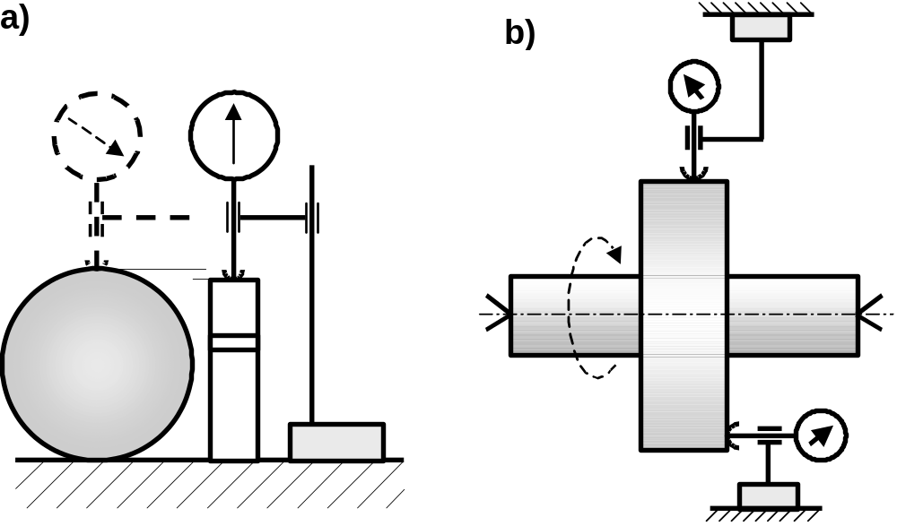
CZUJNIKI - PRZYKŁADY ZASTOSOWAŃ
a) pomiar metodą różnicową b) pomiar bicia

Slide 4
CZUJNIKI – PODZIAŁ
Ze względu na zasadę działania czujniki najczęściej dzieli się na:
♦ mechaniczne ➔ faza dojrzałości
♦ optyczne  faza schyłkowa
♦ elektryczne  faza wzrostu (rozwoju)
♦ pneumatyczne  faza schyłkowa

Slide 5
CZUJNIKI MECHANICZNE
Czujniki mechaniczne to grupa czujników, w których powiązanie przemieszczenia końcówki pomiarowej z odpowiadającym temu przemieszczeniu wychyleniem wskazówki, odbywa się poprzez różnego rodzaju przekładnie mechaniczne. W zależności od rodzaju tych przekładni czujniki mechaniczne dzieli się na różne odmiany. Do najczęściej spotykanych odmian należą:
czujniki dźwigniowe;
czujniki zębate;
czujniki dźwigniowo-zębate;
czujniki sprężynowe;

Slide 6
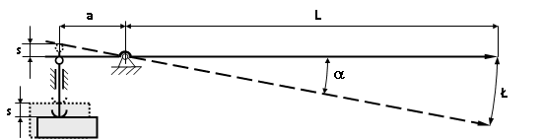
CZUJNIKI DŹWIGNIOWE – ZASADA DZIAŁANIA
Czujniki dźwigniowe działają na zasadzie dźwigni nierównora-miennej. Krótszy koniec tej dźwigni współpracuje z końcówką pomiarową, dłuższy stanowi wskazówka.
Przesunięciu końcówki pomiarowej o wartość s odpowiada przemieszczenie obwodowe końca wskazówki Ł = L⋅α

Slide 7
CZUJNIKI DŹWIGNIOWE – WŁAŚCIWOŚCI
Równanie przetwarzania czujnika dźwigniowego (zależność pomiędzy przesunięciem trzpienia pomiarowego a wychyleniem wskazówki) jest postaci:
Ł = L⋅arc tg (s/a)
gdzie:
Ł – obwodowe przemieszczenie końca wskazówki;
s – wielkość mierzona;
L, a – parametry konstrukcyjne czujnika;
Ze względu na nieliniową charakterystykę zakresy pomiarowe czujników dźwigniowych są niewielkie ( z reguły nie przekraczają ±0,4 mm).
Czujniki dźwigniowe są coraz rzadziej produkowane (faza schył-kowa życia produktu)

Slide 8
CZUJNIKI ZĘBATE – ZASADA DZIAŁANIA
Zmiana położenia końcówki pomia-rowej powoduje identyczne przesu-nięcie sztywno z nią połączonej lis-twy zębatej "5", która obraca koło zębate "1" oraz sztywno z nim po-wiązane koło zębate "2" i wska-zówkę do odczytu zgrubnego "7". Koło zębate "2" wymusza z kolei obrót koła zębatego 3 i związanej z nim wskazówki do odczytu dokład-nego "6". Z drugiej strony na koło "3" oddziałuje napędzane spiralną sprężyną "8" koło zębate "4„ które-go zadaniem jest likwidacja luzów zwrotnych w układzie.
6
3
1
4
2
5
7
8

Slide 9
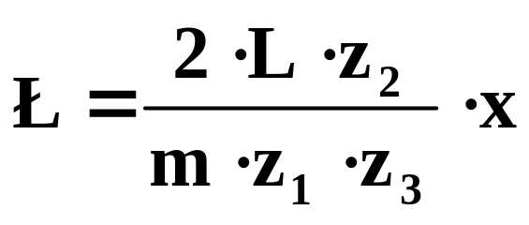
CZUJNIKI ZĘBATE – WŁAŚCIWOŚCI
Równanie przetwarzania czujnika zębatego (związek pomiędzy przemieszczeniem "x" trzpienia pomiarowego, a odpowiadają-cym mu obwodowym przemieszczeniem końca wskazówki „6”, ma postać:
gdzie:
Ł - obwodowe przemieszczenie końca wskazówki;
L - długość wskazówki;
z₁, z₂, z₃ - liczby zębów kół, odpowiednio "1", "2" i "3";
m - moduł uzębienia
Z przedstawionej wyżej zależności wynika, że charakterystyki czujników zębatych są liniowe. Dzięki temu czujniki te mogą posiadać duże zakresy pomiarowe

Slide 10
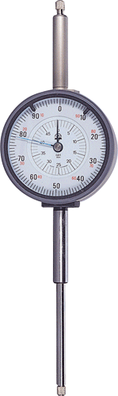
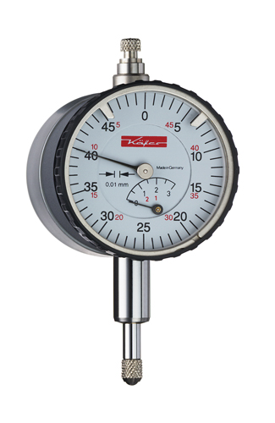
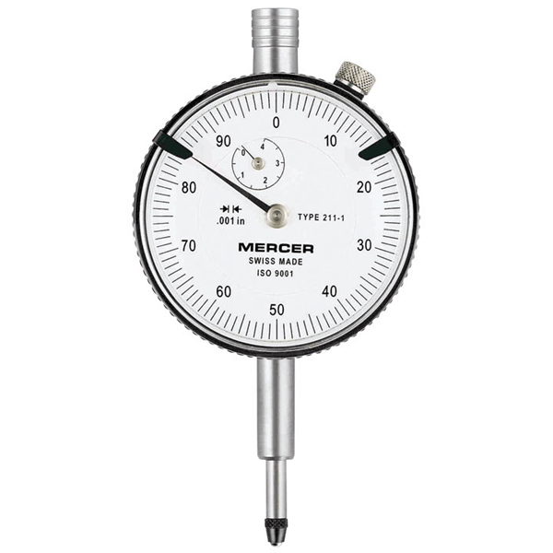
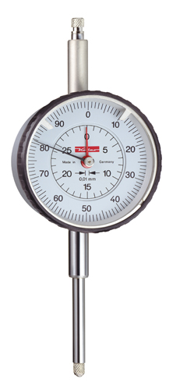
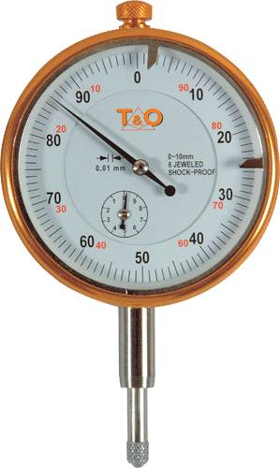
CZUJNIKI ZĘBATE – PRZYKŁADY
a)
b)
c)
d)
e)
Wartości działek elementarnych czujników zębatych wynoszą najczęściej 0,01 mm, a ich zakresy pomiarowe mieszczą się przeważnie w przedziale od 3 mm do 100 mm.

Slide 11
CZUJNIKI ZĘBATE – WYMAGANIA
Wymagania dotyczące charakterystyk metrologicznych czujni-ków zębatych określone są w normie PN-EN ISO 463:2007.
Norma ISO 463 zawiera wymaganie, aby producent czujników określił:
maksymalne dopuszczalne wartości histerezy wskazań
i powtarzalności wskazań czujnika;
maksymalną dopuszczalną wartość błędu wskazań czujnika w całym jego zakresie i, o ile ma to zastosowanie, w stosownych częściach tego zakresu (zalecane wielkości podzakresów to 1/10, 1/2 i 1 pełny obrót wskazówki);
maksymalną i minimalną wartość nacisku pomiarowego oraz jego histerezę;

Slide 12
DEFINICJE PARAMETRÓW CHARAKTERY-ZUJĄCYCH DOKŁADNOŚĆ CZUJNIKÓW
Histereza wskazań - różnica wskazań przy pomiarze tej samej wielkości wzorcowej zadawanej w różny sposób (poprzez wzrost i poprzez spadek wartości);
Powtarzalność wskazań (zakres rozrzutu wskazań) – maksymalna różni-ca wskazań czujnika uzyskanych przy kilku pomiarach tej samej wielkoś-ci wzorcowej. (badania należy przeprowadzić w trzech różnych miej-scach zakresu pomiarowego);
Błąd wskazań czujnika - różnica pomiędzy wskazaniem a mierzoną przez czujnik wartością długości.
Wskazania czujnika można regulować. Regulacja wskazań pociąga za sobą zmianę ich błędów. W celu wyznaczenia wartości błędów musimy mieć jakieś odniesienie. Odniesieniem tym jest wskazanie zerowe czujnika, uzyskane przez taką regulację, przy której wskazania narastają. Jest ono przyjmowane jako wskazanie bezbłędne.

Slide 13
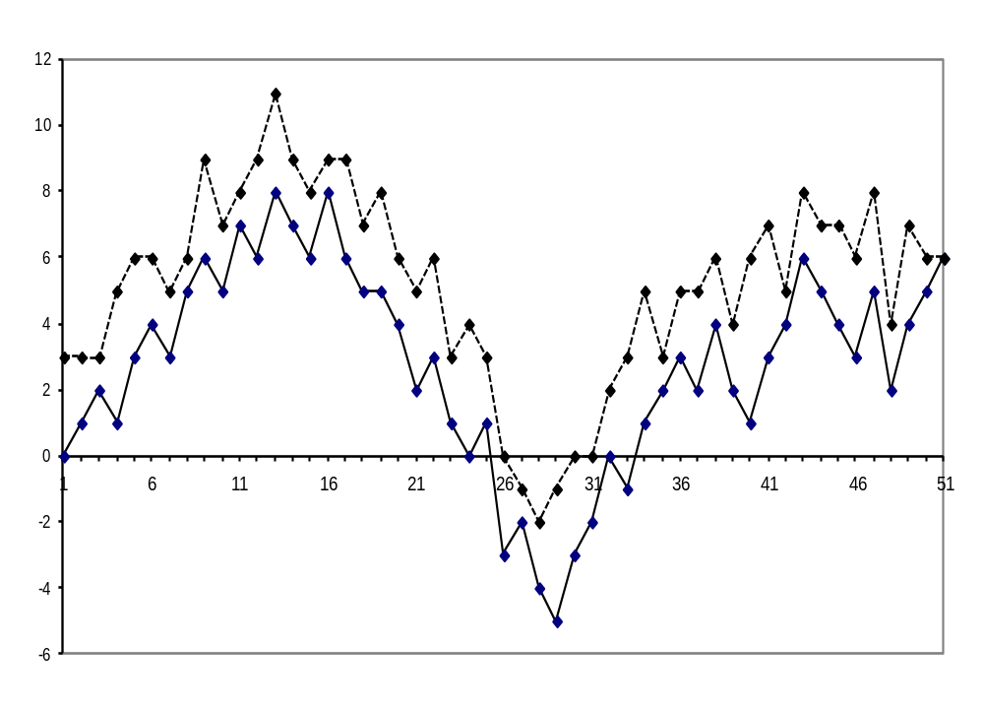
WYZNACZANIE BŁĘDÓW CZUJNIKA
Po wyzerowaniu czujnika mierzy się nim odpowiednio stopniowane wartości wzorcowe, które zmienia się narastająco od zera aż do górnej granicy zakresu pomiarowego, a na-stępnie malejąco (z powrotem do zera). Na podstawie uzyskanych wartości błędów w po-szczególnych punktach zakresu tworzy się wykres, a na podstawie tego wykresu wyzna-cza błąd w całym zakresie (a), wybranych podzakresach (b) i histerezę (c)
Δ
a
c
w
0,0
0,5
1,0
1,5
2,0
2,5
3,0
3,5
4,0
4,5
5,0
b

Slide 14
WYZNACZANIE BŁĘDÓW CZUJNIKA - KOMENTARZ
Błąd czujnika w całym zakresie jest równy różnicy wartości ekstremalnych (Δ_{max} – Δ_{min}) wszystkich błędów wyznaczonych w trakcie sprawdzania czujnika. Błąd czujnika w do-wolnym podzakresie jest również różnicą wartości ekstremalnych, z tym zastrzeżeniem, że muszą się one mieścić w przedziale o szerokości równej podzakresowi. Przy wyznacza-niu błędów w podzakresach bierzemy pod uwagę ten fragment wykresu, w którym błąd jest największy.
Δ
podzakres
a
c
w
0,0
0,5
1,0
1,5
2,0
2,5
3,0
3,5
4,0
4,5
5,0
b

Slide 15
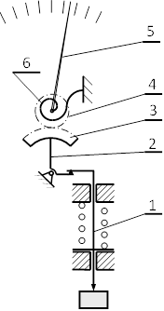
CZUJNIKI DŹWIGNIOWO - ZĘBATE
ZASADA DZIAŁANIA
Trzpień pomiarowy "1", którego położenie zależy od wymiaru mie-rzonego przedmiotu, ustala poło-żenie kątowe dźwigni "2". Dłuższe ramię tej dźwigni jest zakończone segmentem zębatym "3", który obraca koło zębate "4". Z kołem tym jest sztywno powiązana wska-zówka "5". Sprężyna "6" służy do kasowania luzów w układzie czuj-nika. Czujniki te mogą posiadać dodatkową parę elementów uzę-bionych która pozwala na zwięk-szenie przełożenia.

Slide 16
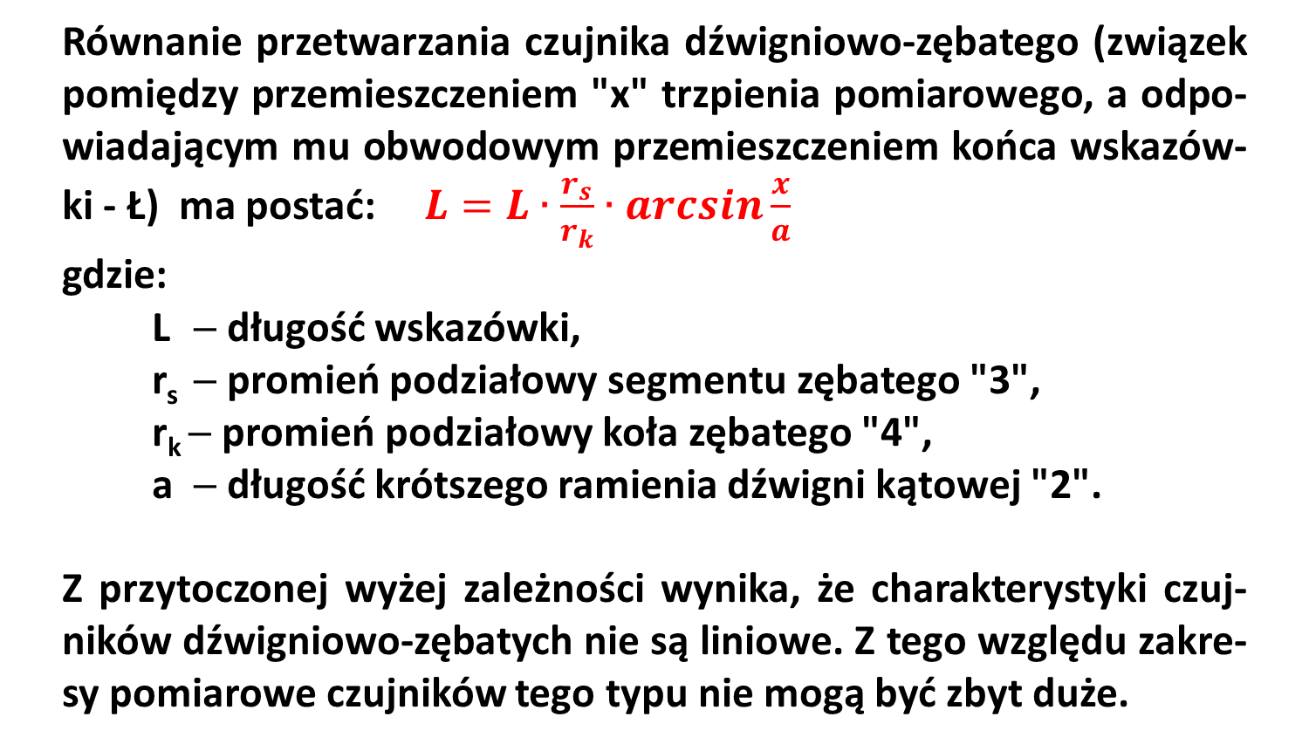
CZUJNIKI DŹWIGNIOWO-ZĘBATE – WŁAŚCIWOŚCI
Równanie przetwarzania czujnika dźwigniowo-zębatego (związek pomiędzy przemieszczeniem "x" trzpienia pomiarowego, a odpo-wiadającym mu obwodowym przemieszczeniem końca wskazów-ki - Ł) ma postać: $L=L∙\frac{r_{s}}{r_{k}}∙arcsin\frac{x}{a}$
gdzie:
L − długość wskazówki,
r_{s} − promień podziałowy segmentu zębatego "3",
r_{k} − promień podziałowy koła zębatego "4",
a − długość krótszego ramienia dźwigni kątowej "2".
Z przytoczonej wyżej zależności wynika, że charakterystyki czuj-ników dźwigniowo-zębatych nie są liniowe. Z tego względu zakre-sy pomiarowe czujników tego typu nie mogą być zbyt duże.

Slide 17
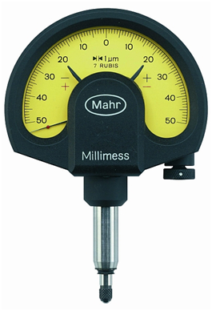
CZUJNIKI DŹWIGNIOWO-ZĘBATE
PRZYKŁAD ISTNIEJĄCEGO ROZWIĄZANIA
Czujnik Millimes produkcji niemieckiej firmy Mahr.
Zakres pomiarowy: ±50 μm
Wartość działki element.: 1μm

Slide 18
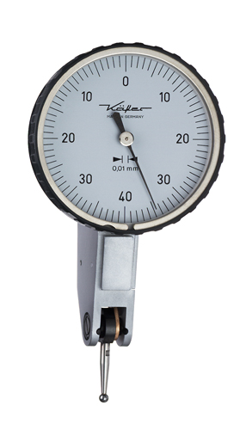
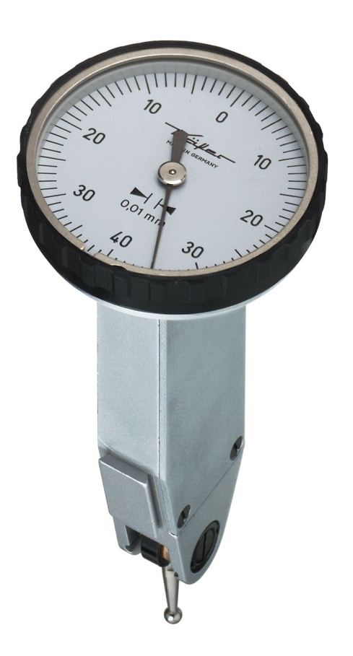
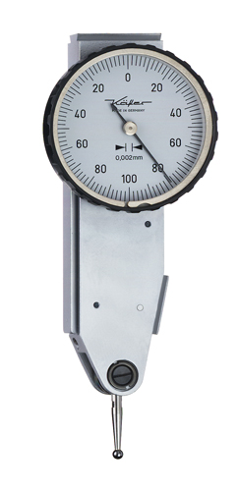
CZUJNIKI DŹWIGNIOWO-ZĘBATE
PRZYKŁADY ISTNIEJĄCYCH ROZWIĄZAŃ
a) b) c)
Diatesty f-my Kafer:
poziomy: z = ± 0,4 mm; w_{e} = 0,01 mm
pionowy: z = ± 0,4 mm; w_{e} = 0,01 mm
równoległy: z = ± 0,1 mm; w_{e} = 0,002 mm

Slide 19
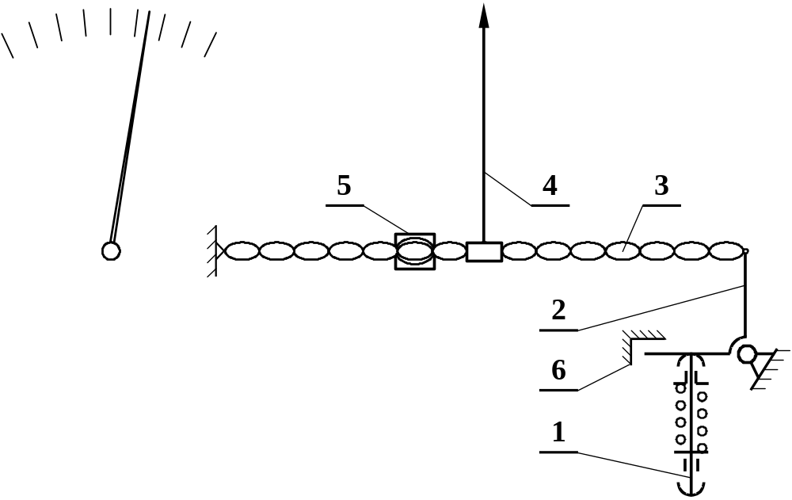
CZUJNIKI SPRĘŻYNOWE – ZASADA DZIAŁANIA
Wciśnięcie końcówki pomiarowej "1" powoduje obrót dźwigni kątowej "2" i rozciągnięcie śrubowo skręconej sprężyny taśmowej "3". Sprężyna ta sta-nowi główny przetwornik czujnika. Wykonana jest w ten sposób, że na jednej połowie swojej długości posiada zwoje lewo-skrętne, a na drugiej połowie −
prawoskrętne. Z tego względu rozciąganie sprężyny powoduje obrót jej środ-ka i związanej z nim wskazówki "4". Stabilność wskazań czujnika zabezpie-cza tłumik drgań skrętnych sprężyny „5”. Do zabezpieczenia delikatnej sprę-żyny taśmowej przed ewentualnym przeciążeniem służy zderzak "6".

Slide 20
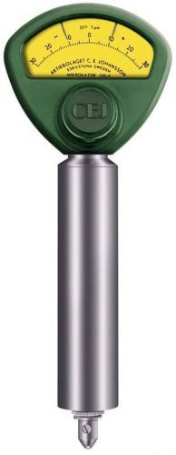
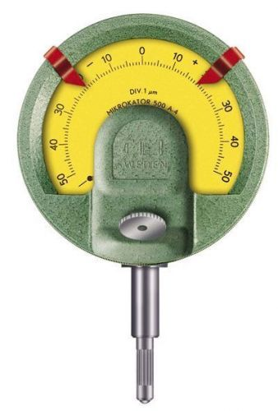
CZUJNIKI SPRĘŻYNOWE
Czujniki sprężynowe (mikrokatory)
f-my C.E. Johannson
[www.messmittel-shop.de]

Slide 21
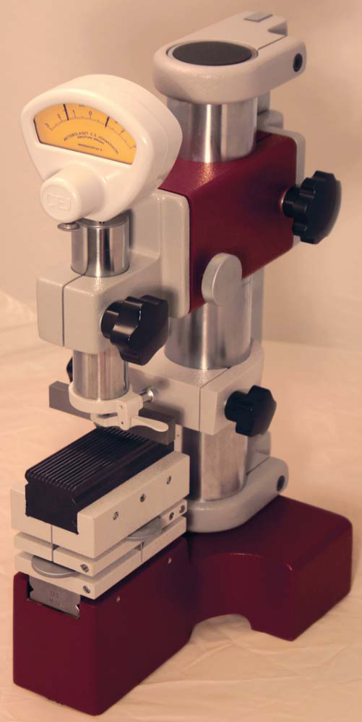
CZUJNIKI SPRĘŻYNOWE
Czujnik sprężynowy (mikrokator) produkcji szwedzkiej f-my CE Johannson

Slide 22
CZUJNIKI SPRĘŻYNOWE
Parametry metrologiczne mikrokatorów f-my CE Johannson
Rodzaj czujnika
Zakres pomiar.
[μm]
Wart. dz. element.
[μm]
Średnica chwytu
[mm]
Nacisk pomiarowy
[N]
500A-2
400
5
8
1
500A-4
100
1
8
0,75
500A-5
50
0,5
8
0,75
500A-7
30
0,2
8
0,75
510-9
6
0,1
30
2,5

Slide 23
CZUJNIKI MECHANICZNO - OPTYCZNE
Józef Zawada, PŁ
Czujniki mechaniczno – optyczne zwane też krócej czujnikami optycznymi, to przyrządy, w których przeniesienie ruchu końców-ki pomiarowej na urządzenie wskazujące odbywa się za pomocą różnego rodzaju elementów optycznych jak lustra, soczewki czy pryzmaty, współpracujących z elementami przekładni mechanicz-nych (dźwignie, sprężyny, etc.).
Czujniki mechaniczno - optyczne charakteryzują się z reguły dużą dokładnością, wysokimi przełożeniami (do 10 000x) i małymi wartościami działek elementarnych (0,1 μm ÷ 1 μm).
Czujniki mechaniczno - optyczne są przeznaczone do dokładnych pomiarów długości, w szczególności są wykorzystywane do sprawdzania wzorców długości (np. płytek wzorcowych);

Slide 24
CZUJNIKI OPTYCZNE - KLASYFIKACJA
Józef Zawada, PŁ
W grupie czujników optycznych wyróżnia się:
◆ optimetry;
- poziome;
- pionowe;
- projekcyjne;
- ultraoptimetry;
◆ optikatory;
◆ czujniki interferencyjne (k = 100 000);

Slide 25
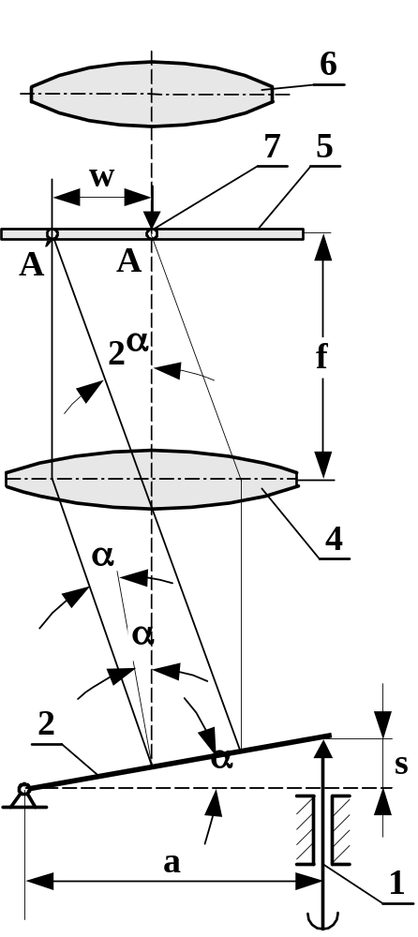
Józef Zawada, PŁ
CZUJNIKI OPTYCZNE – ZASADA DZIAŁANIA
W polu widzenia okularu „6” znajduje się płytka „5”
z niewidocznym przez okular wzorcem kreskowym (skalą) i widocznym przeciwwskaźnikiem „7”.
Punkt A wzorca znajduje się w ognisku obiektywu „4”. Wysłane z tego punktu promienie światła po przejściu przez obiektyw biegną zawsze równolegle i po odbiciu się od pochylnego lustra „2” nadal równolegle, lecz pod kątem 2α wpadają do obiektywu. Po skupieniu w obiektywie tworzą obraz kreski A w punkcie A’ leżącym w płaszczyźnie ogniskowej - tej samej, w której leży płytka „5” z widocznym przeciwwskaźnikiem „7”. W związku z tym w okularze widać przeciwwskaźnik na tle obra-zu skali.
Położenie obrazu skali zależy od kąta wychylenia zwierciadła „2”, które z kolei zależy od położenia końcówki pomiarowej „1”.

Slide 26
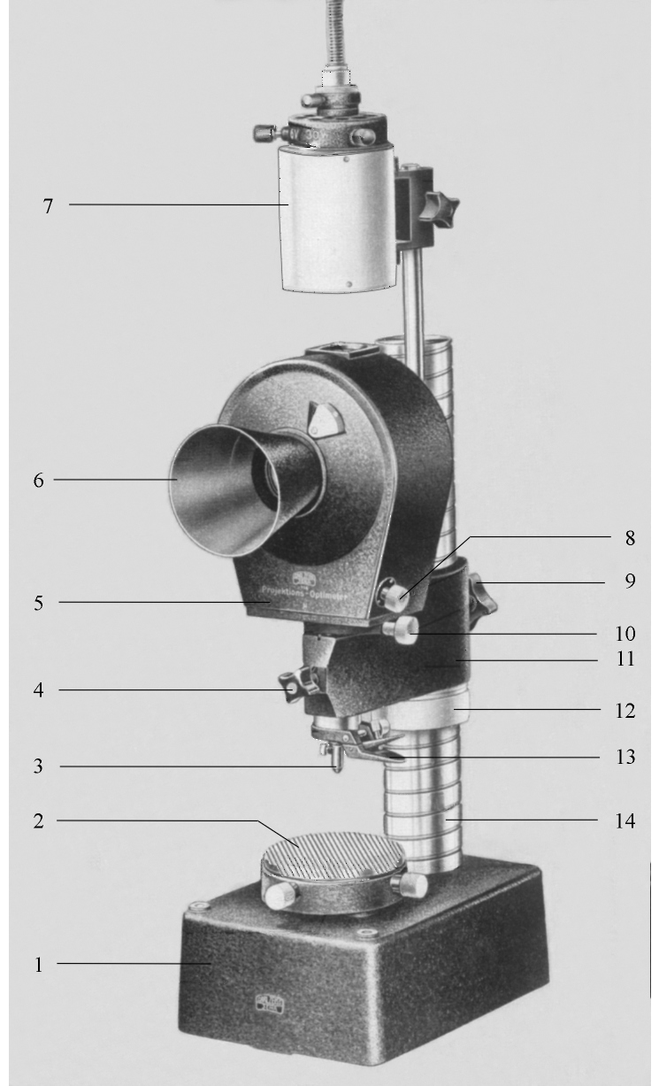
OPTIMETR PROJEKCYJNY
Józef Zawada, PŁ
Podstawowe dane metrologiczne:
wart. dz. elementarnej - 1 μm;
zakres wskazań - ± 100 μm;
zakres pomiar. - 0 ÷ 200 mm;
niepewność przyrz. - ± 0,2 μm;

Slide 27
CZUJNIKI ELEKTRYCZNE
Józef Zawada, PŁ
⬥ Czujniki elektryczne - przyrządy, w których zmiana położenia końcówki pomiarowej powoduje odpowiednią zmianę okreś- lonej wielkości elektrycznej. Zmiana tej wielkości decyduje z kolei o postaci i parametrach elektrycznego sygnału wyjścio- wego.
Elektryczna postać sygnału wyjściowego umożliwia:
łatwą zamianę tego sygnału na impulsy sygnalizacyjne, sterownicze bądź informacyjne;
przesyłanie sygnału na odległość;
łatwą zmianę czułości przyrządu w szerokich granicach;
⬥ Inne zalety czujników elektrycznych:
korzystne charakterystyki dynamiczne (mała bezwładność);
zdolność do osiągania małych wymiarów.

Slide 28
CZUJNIKI ELEKTRYCZNE - PODZIAŁ
Józef Zawada, PŁ
W zależności od rodzaju wielkości elektrycznej zmienia-jącej się wraz ze zmianą położenia końcówki pomia-rowej czujniki elektryczne dzieli się na:
· elektrostykowe;
· indukcyjne - ciągły rozwój;
· pojemnościowe - faza schyłkowa;
· fotoelektryczne;

Slide 29
CZUJNIKI ELEKTROSTYKOWE – ZASADA DZIAŁANIA
Józef Zawada, PŁ
8
7
6
6
5
3
2
4
Zasada działania czujników elek-trostykowych opiera się na skoko-wej zmianie oporności obwodów elektrycznych (otwieraniu i zamy-kaniu tych obwodów).
1

Slide 30
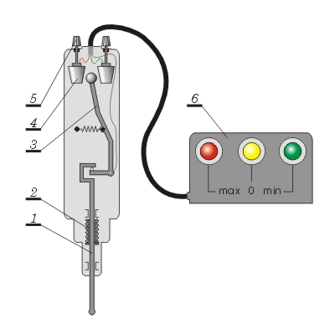

CZUJNIK ELEKTROSTYKOWY
budowa zasada działania przykład menu
czujnik elektrostykowy

Slide 31
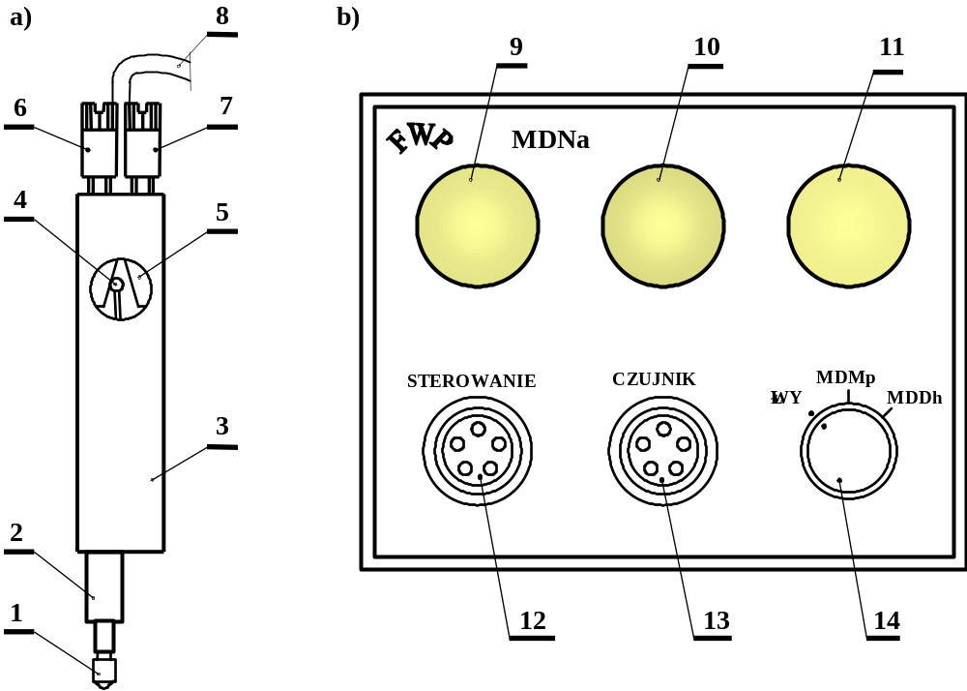
CZUJNIKI ELEKTROSTYKOWE
Józef Zawada, PŁ
Czujnik elektrostykowy: a) głowica pomiarowa, b) wskaźnik

Slide 32

GŁOWICA CZUJNIKA ELEKTROSTYKOWEGO
ELMESS 1100
PRODUKCJI FIRMY MAHR
Zakres pomiarowy: ±0,4 mm;
Przesuw trzpienia: 2 mm;
Nacisk pomiarowy: 1,5 N
Średnica chwytu: ∅8h6

Slide 33
CZUJNIKI INDUKCYJNE – ZASADA DZIAŁANIA, PODZIAŁ
Józef Zawada, PŁ
Zasada działania czujników indukcyjnych oparta jest na zależności zachodzącej pomiędzy położeniem końcówki pomiarowej a indu-kcyjnością własną (lub wzajemną) cewek przetworników czujnika.
Wyróżnia się kilka odmian czujników indukcyjnych. Do najczęściej występujących zalicza się:
⬥ Czujniki indukcyjne dławikowe;
⬥ Czujniki indukcyjne solenoidalne;
⬥ Czujniki indukcyjne transformatorowe (LVDT);

Slide 34
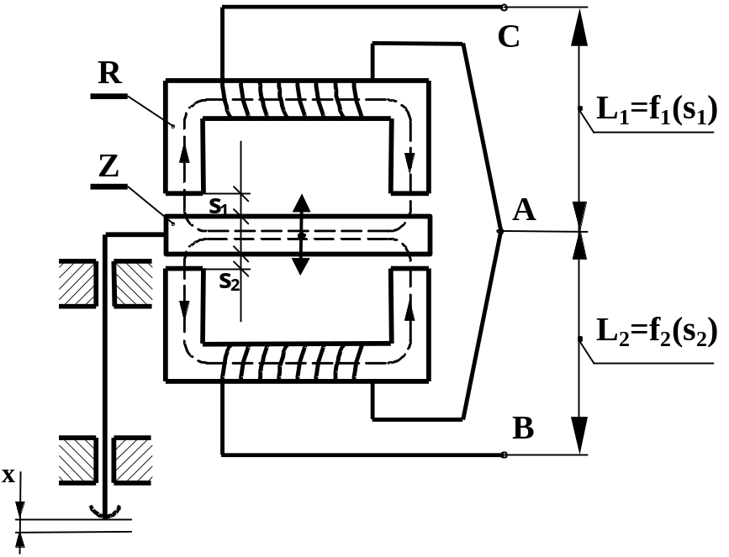
CZUJNIKI INDUKCYJNE DŁAWIKOWE
ZASADA DZIAŁANIA
Józef Zawada, PŁ
Cewki CA i AB nawinięte na dwóch U-kształtnych ferromagnetycznych rdze-niach R, zasilane prądem przemiennym z generatora, wytwarzają przemienne pole magnetyczne, którego linie sił za-mykają się poprzez ferromagnetyczną zworę Z. Zwora ta połączona jest z koń-cówką pomiarową. Od położenia ukła-du końcówka pomiarowa- zwora zależą wielkości szczelin s1 i s2 , które mają bardzo istotny wpływ na oporność ma-gnetyczną obu obwodów, a w konsek-wencji i na indukcyjności poszczegól-nych cewek.

Slide 35
CZUJNIKI INDUKCYJNE SOLENOIDALNE
Józef Zawada, PŁ
Końcówka pomiarowa jest sztyw-no powiązana z ferromagnetycz-nym rdzeniem, który przesuwa się wewnątrz dwóch jednakowych, nawiniętych jedna po drugiej ce-wek (CA i AB). Położenie końcówki pomiarowej decyduje o położeniu rdzenia, a położenie rdzenia o in-dukcyjności poszczególnych cewek. Zmiany indukcyjności cewek zosta-ją następnie przekształcone w syg-nał pomiarowy (następny slajd).
C
L₁=f₁(x)
A
L₂=f₂(x)
B
x

Slide 36
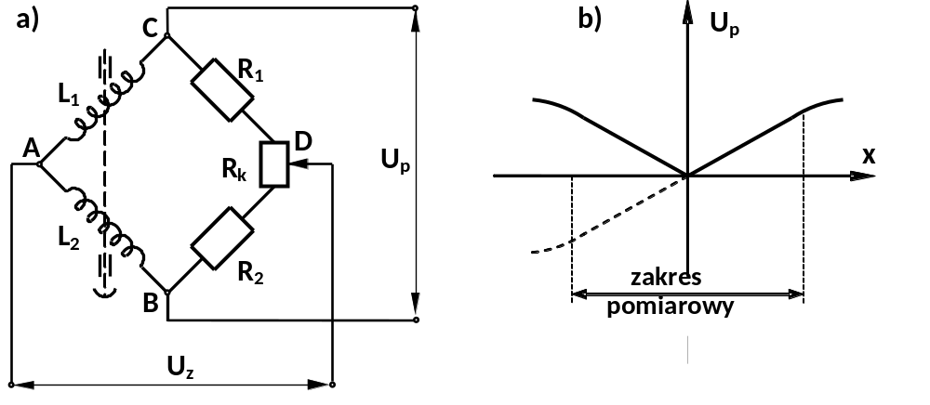
CZUJNIKI INDUKCYJNE – SYGNAŁ POMIAROWY
Józef Zawada, PŁ
Do przekształcania zmian induk-cyjności w sygnał pomiarowy służy mostek Wheatstone’a
Charakterystyka układu pomiarowego

Slide 37
MOSTEK WHEATSTONE’A – ZASADA DZIAŁANIA
Józef Zawada, PŁ
Mostek jest zasilany napięciem zmiennym U_{z} z generatora. Przy równości indukcyjności L1 i L2 oraz rezystancji R₁ i R₂ spadki na-pięć w gałęziach AB i AC są jednakowe i pomiędzy punktami B i C nie występuje różnica potencjałów. Stan taki określa się mianem równowagi mostka.
Przesunięcie końcówki pomiarowej zmienia indukcyjność posz-czególnych gałęzi. Pomiędzy wierzchołkami B i C powstaje zmien-na różnica potencjałów U_{p} , której amplituda zależy od wielkości przesunięcia końcówki pomiarowej (rys. b). Przy przechodzeniu przez stan równowagi następuje zmiana fazy napięcia U_{p} o 180°. Pozwala to na określenie usytuowania końcówki pomiarowej w stosunku do położenia równowagi i zapewnienie wskazaniom czujnika odpowiedniego znaku (+ lub -). Potencjometr R_{k} (rys. a) służy do dodatkowej kompensacji zera.

Slide 38
SCHEMAT BLOKOWY CZUJNIKA
Józef Zawada, PŁ
Sygnał pomiarowy U_{p} jest przetwarzany w sposób zależny od budowy i funkcji wskaźnika.
Przykładowy schemat blokowy wskaźnika:
Rejestrator
Sterowanie
Mostek pomiarowy
Pozostała część mostka
Detektor fazoczuły
Wzmacniacz
Selektor
Józef Zawada, PŁ
głowica pomiarowa
Miernik
Sygnalizacja
Generator
Zasilacz
sieć

Slide 39
SCHEMAT BLOKOWY- KOMENTARZ
Józef Zawada, PŁ
⬥ Mostek pomiarowy, zasilany napięciem zmiennym U_{z} przez ge-nerator zamienia zmiany indukcyjności cewek na sygnał pomia-rowy Up.
⬥ Sygnał pomiarowy, po wzmocnieniu, jest przesyłany do detekto- ra fazoczułego. Tam następuje porównanie faz z sygnałem zasi- lającym, wyprostowanie i nadanie mu odpowiedniego, zależne- go od zgodności faz znaku. Uzyskany w ten sposób sygnał napię- ciowy stały doprowadzony jest do miernika i ew. rejestratora.
⬥ Równolegle sygnał z detektora przysyłany jest do selektora zawierającego zespół przerzutników elektronicznych o nas- tawnych napięciach zadziałania. Przekraczanie tych napięć powoduje zmiany sygnalizacji świetlnej poprzez odpowiednie otwieranie i zamykanie jej obwodów elektrycznych.
⬥ Analogiczne zmiany zachodzą w obwodach sterowania.

Slide 40
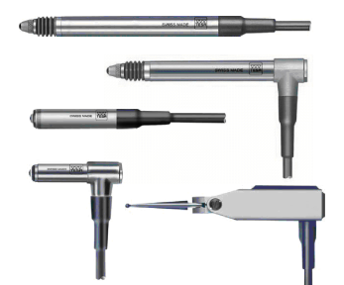
GŁOWICE INDUKCYJNE f-my TESA
a)
b)
c)
d)
e)

Slide 41
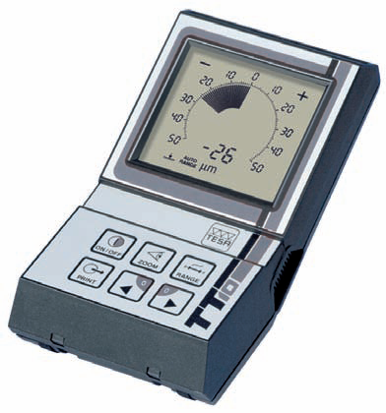
WSKAŹNIK CZUJNIKA INDUKCYJNEGO
Przenośny, zasilany bateryjnie, cyfrowy wskaźnik produkcji firmy TESA

Slide 42
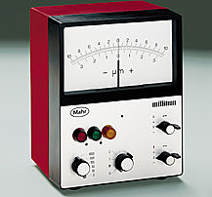
WSKAŹNIK CZUJNIKA INDUKCYJNEGO
Sześciozakresowy analogowy wskaźnik produkcji firmy MAHR.
Może współpracować z dwoma głowicami połączonymi w układ sumujący bądź różnicowy.
Sygnalizuje wynik oceny mierzonego wymiaru.
Może być wykorzystany do automatycznego sterowania procesami.

Slide 43
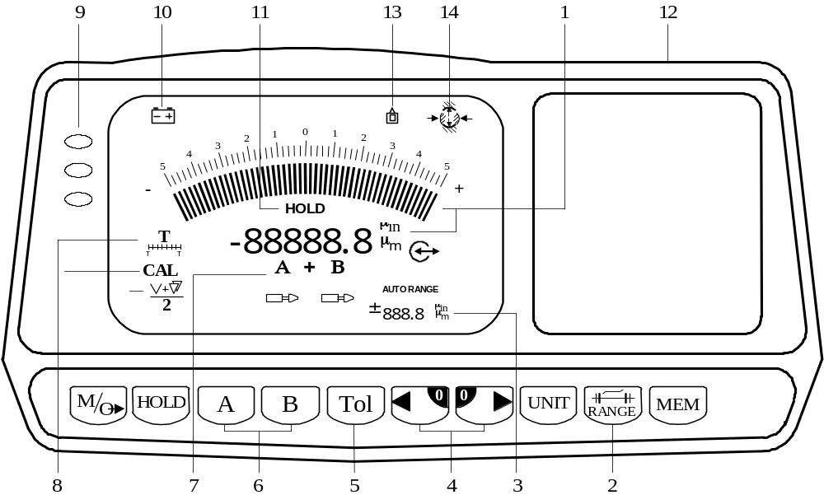
WSKAŹNIK CZUJNIKA INDUKCYJNEGO TT60
Józef Zawada, PŁ

Slide 44
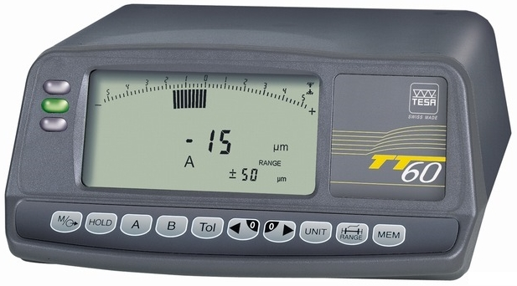
WSKAŹNIK CZUJNIKA INDUKCYJNEGO TT60
Józef Zawada, PŁ

Slide 45
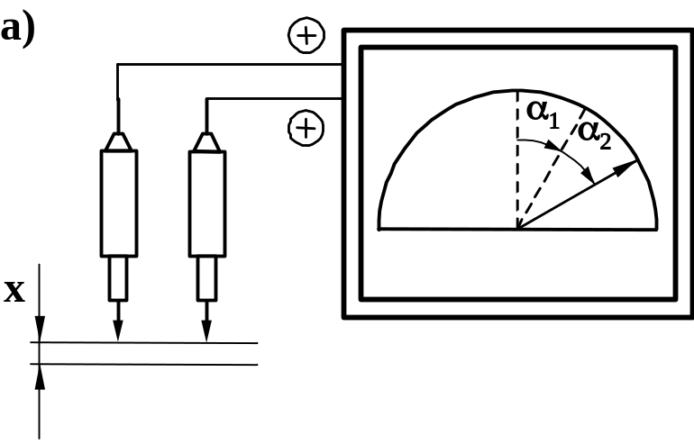
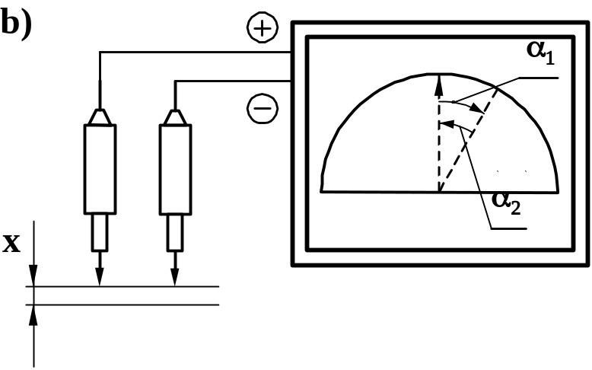
UKŁADY GŁOWIC
Józef Zawada, PŁ
Zasada działania układów głowic pomiarowych:
a - sumującego; b - różnicowego;

Slide 46
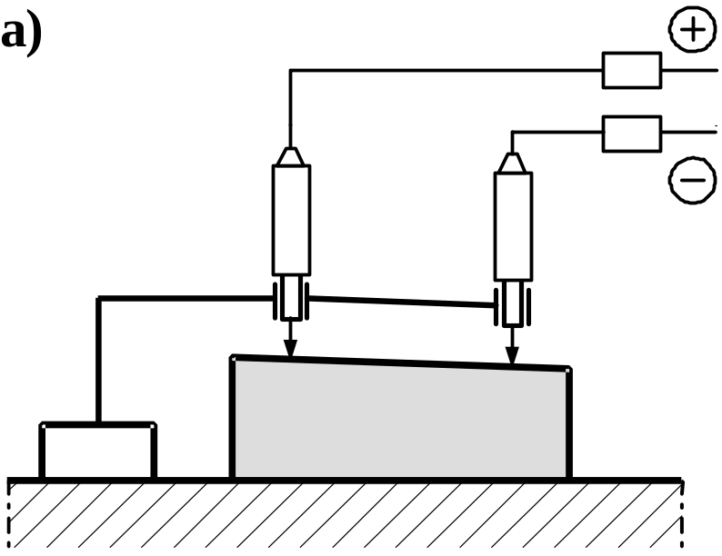
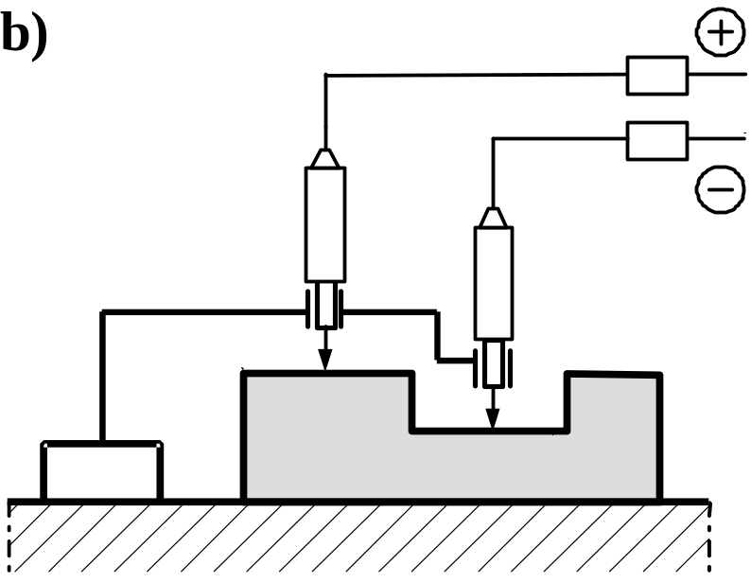
UKŁADY GŁOWIC – PRZYKŁADY ZASTOSOWAŃ
Józef Zawada, PŁ
Józef Zawada, PŁ
pomiar nierównoległości pomiar głębokości kanałka płaszczyzn (układ różnicowy) (układ różnicowy)

Slide 47
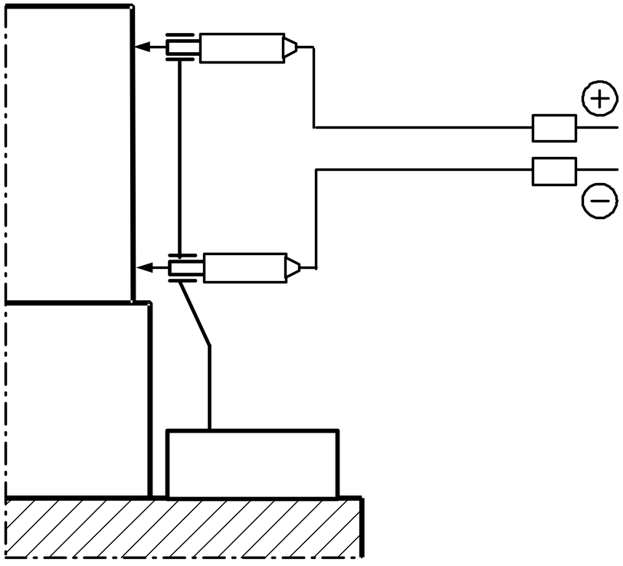
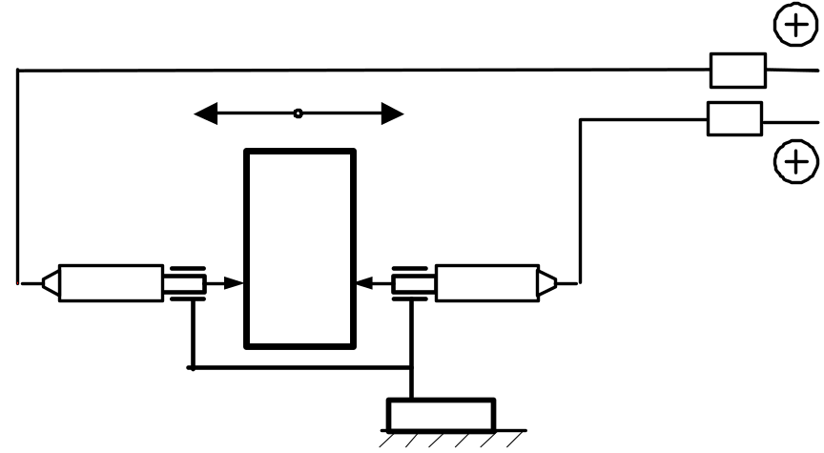
UKŁADY GŁOWIC – PRZYKŁADY ZASTOSOWAŃ
Józef Zawada, PŁ
Józef Zawada, PŁ
Pomiar grubości (układ sumujący)
pomiar prostopadłości tworzącej (układ różnicowy)

Slide 48
KĄTOMIERZE - DEFINICJA, PODZIAŁ
Józef Zawada, PŁ
Kątomierze - grupa przyrządów przeznaczonych do bezpośredniego pomiaru wymiarów kątowych. Kątomierze wykorzystuje się również do odtwarzania żądanych wartości kątów względnie przenoszenia ustawionej wartości kąta na przedmiot sprawdzany.
Klasyfikacja kątomierzy:
Ze względu na zastosowania kątomierze dzieli się na:
• kątomierze uniwersalne;
• kątomierze specjalne (np. kątomierze narzędziowe przystosowane do pomiaru kątów skrawania w narzędziach skrawających)
Ze względu na zasadę działania kątomierze dzieli się na:
• kątomierze mechaniczne
⬥ noniuszowe;
⬥ zegarowe
• kątomierze optyczne;
• kątomierze elektroniczne

Slide 49
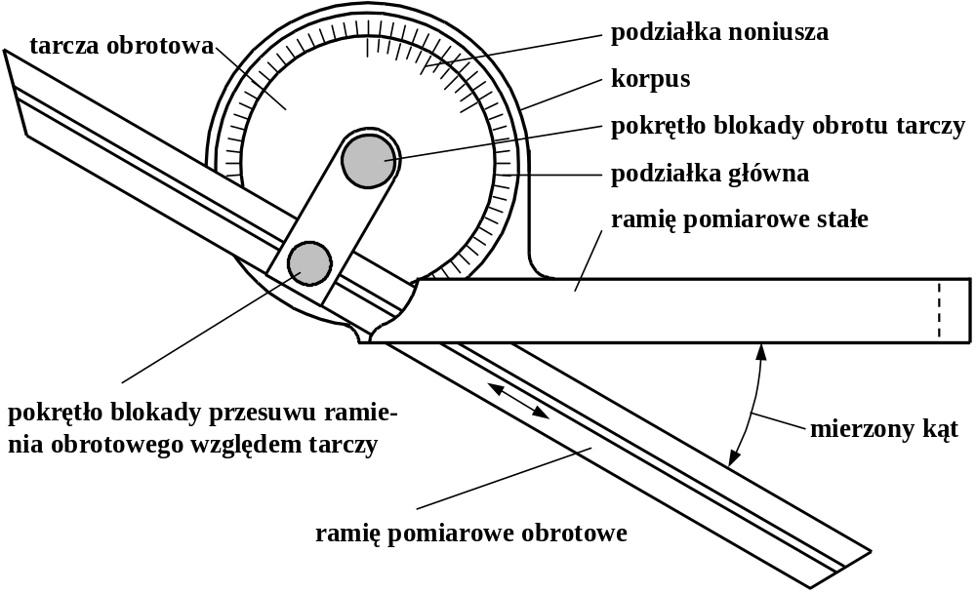
KĄTOMIERZ MECHANICZNY NONIUSZOWY
Józef Zawada, PŁ

Slide 50
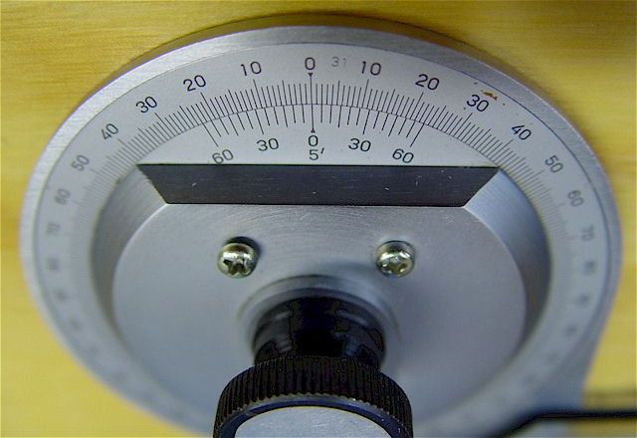
Kątomierz noniuszowy – odczyt wskazania

Slide 51
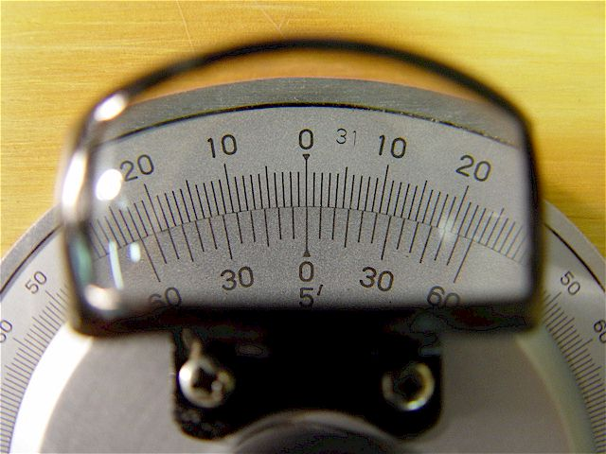
Kątomierz noniuszowy – lupka ułatwiająca odczyt

Slide 52
KĄTOMIERZ MECHANICZNY NONIUSZOWY PARAMETRY
Józef Zawada, PŁ
• zakres pomiarowy: 4 x 90° (0° ÷ 90°; 90° ÷ 0°; 0° ÷ 90°; 90° ÷ 0°)
• zdolność rozdzielcza: 5′
• niepewność pomiaru: 5′
• wyposażenie:
dwa lub trzy wymienne obrotowe ramiona pomiarowe o róż- nych długościach + podstawa pomiarowa do zamocowania kątomierza przy pomiarach na płycie mierniczej;
• wykonanie:
wykonany ze stali nierdzewnej, hartowanej, podziałka i noniusz chromowane matowo;

Slide 53
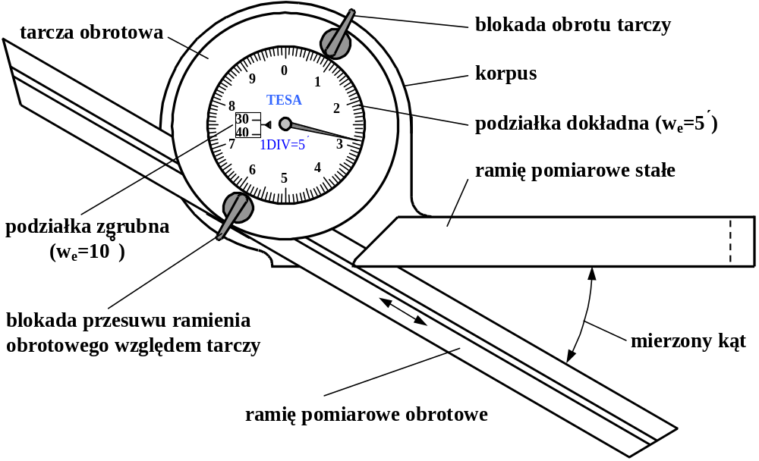
KĄTOMIERZ MECHANICZNY ZEGAROWY
Józef Zawada, PŁ

Slide 54
KĄTOMIERZ MECHANICZNY ZEGAROWY PARAMETRY
Józef Zawada, PŁ
• Zakres pomiarowy: 4 x 90°
• Wartość działki elementarnej: 5′
• Niepewność pomiaru: 5′
• Wyposażenie:
dwa lub trzy wymienne obrotowe ramiona pomiarowe o róż- nych długościach + podstawa pomiarowa do zamocowania kątomierza przy pomiarach na płycie mierniczej (ramiona pomiarowe ze stali nierdzewnej, hartowanej);
• Wygodny i niezawodny odczyt (można dzieląc działkę ele- mentarną na pięć części odczytywać z rozdzielczością 1′)

Slide 55
KĄTOMIERZ OPTYCZNY
Józef Zawada, PŁ
Kątomierze optyczne działają w oparciu o kreskowy wzorzec kąta naniesiony na płytce szklanej znajdującej się wewnątrz obudowy przyrządu.
Do odczytu wskazania służy okular o powiększeniu (16÷40)x. Okular może być zaopatrzony w przeciwwskaźnik (wtedy podział-ka kątowa wzorca jest gęsta, wartości działek elementarnych wynoszą od 2,5′ do 10′) albo w noniusz (wtedy podziałka wzorca kreskowego posiada wartość działki elementarnej w_{e} = 1°, a no-niusz umożliwia odczyt ze zdolnością rozdzielczą 5′.
Kątomierze optyczne produkowały m.in. Polskie Zakłady Optyczne oraz niemiecka firma Mahr. Obecnie w ofertach tych producentów kątomierze optyczne nie występują.

Slide 56
KĄTOMIERZ ELEKTRONICZNY
Józef Zawada, PŁ
wyświetlacz ciekłokrystaliczny
blokada obrotu tarczy
precyzyjny obrót ramienia
29°28'
Mahr
RESET
mierzony kąt
PRINT
1'/0,01°
90°/180°/360°
INOXYD
blokada przesuwu ramienia obrotowego względem tarczy
ramię pomia-rowe stałe
ramię pomiarowe obrotowe
Kątomierz elektroniczny produkcji niemieckiej firmy MAHR

Slide 57
KĄTOMIERZ ELEKTRONICZNY - PARAMETRY
Józef Zawada, PŁ
Podstawowe dane metrologiczne kątomierzy elektronicznych:
• zakres ± 360°, który w zależności od zadania pomiarowego można przełączyć na 2x180° lub 4x90°;
• wartość działki elementarnej - 1′ (z możliwością przełączenia na 0,01°);
• graniczna wartość błędu ± 2′;
• powtarzalność wskazań 1′;
• możliwość wyzerowania wskazań dla dowolnego położenia ramion pomiarowych (istotna zaleta przy pomiarach porów- nawczych);
• możliwość precyzyjnego ustawiania wartości kąta pochylenia ramienia obrotowego (tzw. precyzer);

Slide 58
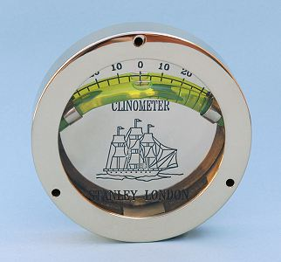
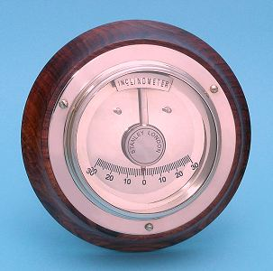
POZIOMNICE
Józef Zawada, PŁ
Poziomnice są przyrządami służącymi do pomiaru bardzo małych kątów odchylenia od poziomu lub pionu.
Ze względu na zasadę działania dzielimy je na ampułkowe i wahadełkowe. Jedne i drugie wykorzystują jako odniesienie kierunek linii sił pola grawitacyjnego
Józef Zawada, PŁ
Józef Zawada, PŁ

Slide 59
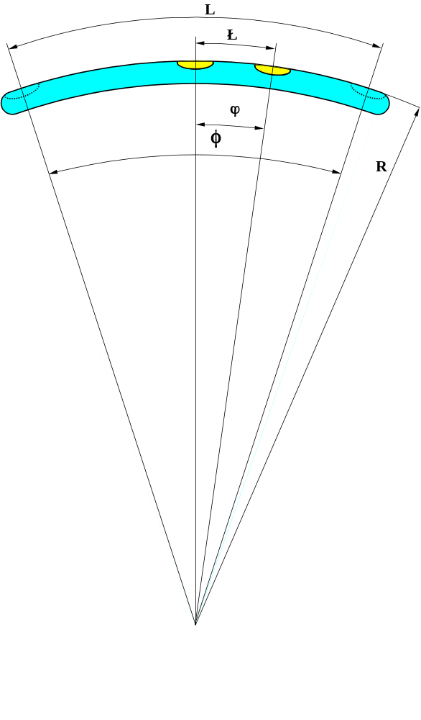
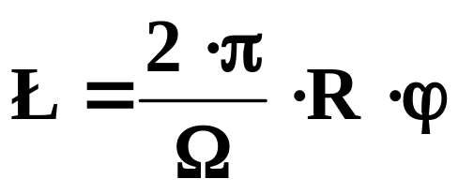
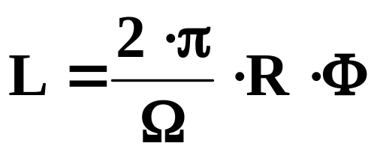
POZIOMNICA AMPUŁKOWA
Józef Zawada, PŁ
Józef Zawada, PŁ
Zmiana kąta ϕ pochylenia rurki powoduje liniowe przemieszcze-nie Ł pęcherzyka (L = Ł_{max}; Φ = ϕ_{max})

Slide 60
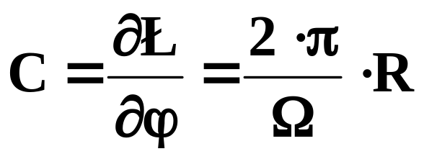
POZIOMNICA AMPUŁKOWA
Józef Zawada, PŁ
Równanie przetwarzania poziomnicy jest postaci:
Czułość poziomnicy:
Oznaczając zakres pomiarowy poziomnicy ϕ_{max} = Φ oraz długość podziałki przez Ł_{max} = L dostajemy:
L = C⋅ Φ lub Φ = L / C
czyli zakres pomiarowy poziomnicy jest odwrotnie proporcjo-nalny do jej czułości.

Slide 61
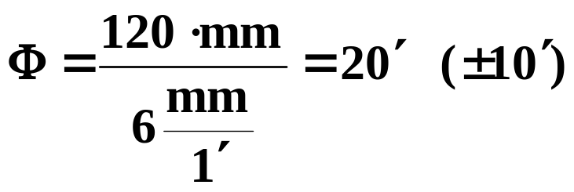
POZIOMNICA AMPUŁKOWA
Józef Zawada, PŁ
Przykład: poziomnica o czułości C = 1⋅mm / 10″ = 6⋅mm / 1′
i długości rurki L = 12⋅cm posiada zakres:
Chcąc uzyskać wzrost czułości musimy proporcjonalnie ograni-czyć zakres pomiarowy (i odwrotnie).
Z tych powodów producenci poziomnic stworzyli konstrukcje, w których do pomiaru kąta służy kątomierz, a dokładna poziomnica pełni jedynie rolę detektora poziomu

Slide 62
ZASADA DZIAŁANIA POZIOMNICY
O ROZSZERZONYM ZAKRESIE POMIAROWYM
Józef Zawada, PŁ
Józef Zawada, PŁ
Poziomnica pełni rolę detektora poziomu, wartość kąta odczytujemy ze śruby mikrometrycznej

Slide 63
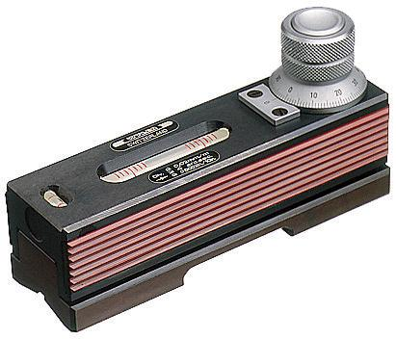
POZIOMNICA O ROZSZERZONYM ZAKRESIE POMIAROWYM
Zakres pomiarowy: ±5°

Slide 64
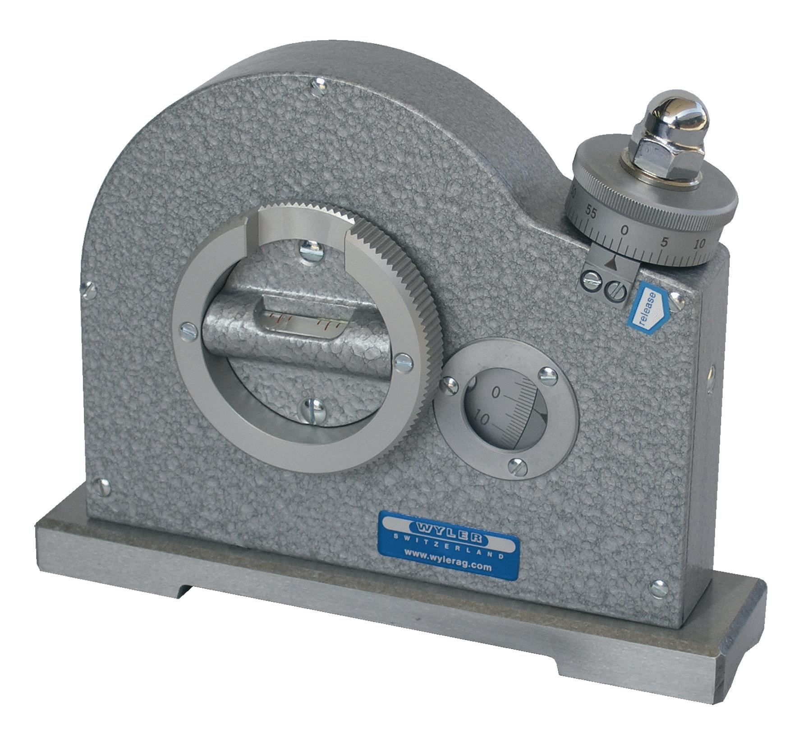
KĄTOMIERZ POZIOMNICOWY
Józef Zawada, PŁ
Zakres pomiarowy: ±180°
Wartość działki ele-mentarnej:
podz. zgrubnej - 1°
podz.dokładnej - 1′
Niepewność wyniku pomiaru – 1,5′
Józef Zawada, PŁ

Slide 65
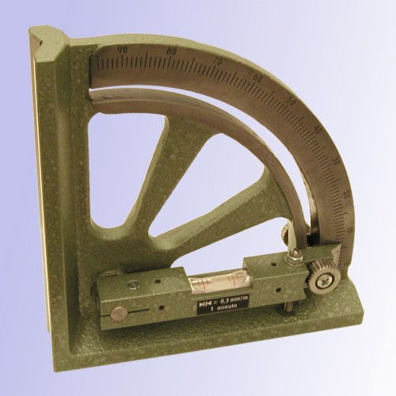
KĄTOMIERZ POZIOMNICOWY – EKSPONAT MUZEALNY

Slide 66

POZIOMNICA ELEKTRONICZNA
Józef Zawada, PŁ
Zakres pomiarowy: ±45°
Wartość działki elementarnej: ≤ 5″
Niepewność wyniku pomiaru
Δ_{u}α = 5 ″ + 0,07⋅α
Długość podstawy pomiarowej
L = 150 ⋅ mm
Józef Zawada, PŁ
Producent przyrządu – szwajcarska firma TESA

Slide 67
MIKROSKOPY WARSZTATOWE
Józef Zawada, PŁ
Optyczne przyrządy pomiarowe do bezstykowych pomiarów wymiarów liniowych i kątowych w drobnych częściach maszyn. Dokonują pomiarów w płaskim układzie współrzędnych (prostokątnych – x,y lub biegunowych – r, ϕ).
Stół pomiarowy wraz z umieszczonym na nim przedmiotem ma możliwość przesuwu w płaszczyźnie poziomej względem nieru-chomego układu optycznego zaopatrzonego w układ linii odnie-sienia. Należy ustawić go tak, aby wybrane punkty (linie) mie-rzonego przedmiotu zajęły właściwe położenie względem układu linii odniesienia. Odpowiadające tym położeniom współrzędne stołu (x,y lub r,ϕ) umożliwiają obliczenie interesujących nas wymiarów.

Slide 68

ZASADA DZIAŁANIA MIKROSKOPU
Józef Zawada, PŁ
Józef Zawada, PŁ

Slide 69



ZASADA POMIARU DŁUGOŚCI
Józef Zawada, PŁ
Józef Zawada, PŁ
Przez odpowiednie przemieszczenia stołu doprowadza się do pokrycia charakterystycznych punktów obrazu z wybraną linią odniesienia. Mierzona szerokość kanałka jest równa różnicy współrzędnych x w położeniach b i c.

Slide 70

BUDOWA GŁOWICY GONIOMETRYCZNEJ
Józef Zawada, PŁ

Slide 71

PŁYTKA GŁOWICY GONIOMETRYCZNEJ
Józef Zawada, PŁ
Józef Zawada, PŁ

Slide 72

WIDOK W OKULARZE POMOCNICZYM
Józef Zawada, PŁ
Józef Zawada, PŁ
Współrzędna kątowego położenia płytki głowicy - 30°46′

Slide 73

REGULACJA OSTROŚCI
Józef Zawada, PŁ
Regulacji ostrości kres odniesienia w okularze głównym oraz podział-ki kątowej w okularze pomocni-czym dokonuje się za pomocą pokręteł korekcyjnych okularów
Regulacji ostrości widzenia przedmiotu dokonuje się poprzez ustawienie obiektywu w odpowiedniej odległości od mierzonego przedmiotu.
Najpierw ustawiamy ostrość widzenia kres odniesienia, a następ-nie ostrość widzenia przedmiotu.

Slide 74
POWIĘKSZENIE MIKROSKOPU
Józef Zawada, PŁ
• Powiększenie całkowite mikroskopu jest równe iloczynowi powiększenia okularu i powiększenia obiektywu.
• Powiększenie okularu jest stałe i wynosi 10x (15x, 20x)
• Powiększenie obiektywu zależy od wyboru obiektywu. Mikroskop posiada kilka wymiennych obiektywów o różnych powiększeniach. Najczęściej stosowane powiększenia to: 1x, 1,5x, 3x i 5x (10x, 20x)
• W związku z powyższym najczęściej spotykane powiększenia całkowite mikroskopów wynoszą: 10x, 15x, 30x i 50x
• Zmian powiększenia mikroskopu dokonuje się poprzez wymia- nę obiektywu. Innym, rzadko stosowanym rozwiązaniem jest wymiana okularu

Slide 75

PODSTAWOWE PARAMETRY METROLOGICZNE
Józef Zawada, PŁ

Slide 76

MIKROSKOP WARSZTATOWY DUŻY (PZO)
Józef Zawada, PŁ
Józef Zawada, PŁ

Slide 77

MIKROSKOP WARSZTATOWY TM 500
Józef Zawada, PŁ
Zakres pomiarowy:
W kierunku x: 0 ÷ 50 mm;
W kierunku y: 0 ÷ 50 mm
Powiększenie okularu: 15x (10x, 20x)
Powiększenie obiektywu: 2x (5x, 10x)
Średnica pola widzenia: 6,5 mm
Producent: MITUTOYO
Józef Zawada, PŁ

Slide 78
MIKROSKOPY – ZASTOSOWANIA
Józef Zawada, PŁ
Mikroskopy warsztatowe służą do średniodokładnych pomiarów wymiarów liniowych i kątowych drobnych części maszyn.
W szczególności:
• pomiarów złożonych zarysów (noże kształtowe, wykrojniki, krzywki, itp..) w układzie współrzędnych prostokątnych i w układzie współrzędnych biegunowych;
• pomiarów parametrów gwintów (średnica podziałowa, średnica den, skok, kąty zarysu, itp..);
• pomiarów porównawczych (za pomocą głowicy rewolwerowej lub przystawki projekcyjnej);

Slide 79


MIKROSKOPY – DOKŁADNOŚĆ POMIARU
Józef Zawada, PŁ
Mikroskopy należą do średniodokładnych przyrządów pomiaro-wych. Niepewność pomiaru oblicza się według wzorów empirycz-nych podanych przez producenta.
Przykładowo, przy pomiarach długości na mikroskopie warsztatowym dużym produkcji PZO:
- w kierunku wzdłużnym:
- w kierunku poprzecznym:
gdzie: Δ_{u}L – niepewność pomiaru w mm
L – mierzona długość w mm
H – wysokość mierzonego przedmiotu w mm

Slide 80


DOKŁADNOŚĆ POMIARU c.d.
Józef Zawada, PŁ
Przy pomiarach gwintów:
Niepewność pomiaru skoku:
Niepewność pomiaru średnicy podziałowej:
gdzie: Δ_{u}h – niepewność pomiaru skoku w mm;
Δ_{u}d_{p} - niepewność pomiaru średnicy podziałowej w mm;
h – skok gwintu w mm;
d_{p} – średnica podziałowa gwintu w mm;
α/2 – półkąt zarysu gwintu w stopniach;

Slide 81

DOKŁADNOŚĆ POMIARU c.d.
Józef Zawada, PŁ
Przy pomiarach kątów w przedmiotach płaskich:
gdzie:
Δ_{u}α – niepewność pomiaru kąta w minutach kątowych;
f - długość krótszego ramienia kąta w mm;

Slide 82
MIKROSKOPY WARSZTATOWE NOWEJ GENERACJI
Mikroskopy warsztatowe nowej generacji są w zasadzie optycz-nymi maszynami do pomiaru w układzie dwóch (a czasem nawet trzech) współrzędnych.
Wyposażone są w mikrokomputery z oprogramowaniem umożli-wiającym nie tylko opracowanie i utrwalenie uzyskanych wyni-ków, lecz pozwalającym również na zwiększenie dokładności prowadzonych pomiarów (np. poprzez obliczanie położenia elementów geometrycznych z większej niż minimalna liczby punktów czy kompensację błędów). Oprogramowanie może również sterować ruchami stolika, jeśli ten wyposażony jest w napęd CNC, lub wskazywać operatorowi orientacyjne położenie kolejnych punktów, których współrzędne należy wyznaczyć.

Slide 83
MIKROSKOPY WARSZTATOWE NOWEJ GENERACJI
Zastosowanie elektronicznej techniki obliczeniowej czyni zbędnym wstępne (kierunkowe) ustawianie przedmiotu, co nie tylko skraca czas pomiaru, ale pozwala również na uproszczenie konstrukcji mechanicznej stołu (nie jest już potrzebna możliwość jego obrotu). Można również zrezygnować z możliwości obrotu linii odniesienia.
Układ współrzędnych mikroskopu zostaje zastąpiony wyznaczo-nym na początku pomiaru układem współrzędnych związanych
z mierzonym przedmiotem.
Jako przykład mikroskopu nowej generacji może służyć pokazany na następnym slajdzie mikroskop Peregrine produkcji firmy Vision Engineering

Slide 84

MIKROSKOP PEREGRINE - WIDOK
mikroskop
wyświetlacz QC 300 (mikroprocesor pomiarowy)

Slide 85
MIKROSKOP PEREGRINE - OPIS
Mikroskop Peregrine poza pomiarowym układem optycznym wyposażonym w bezokularowy system Dynascope (ekran zamiast tradycyjnego okularu) posiada dodatkowo w kamerę wideo.
Układ optyczny jest używany w przypadkach pomiaru ważnych (np. ze względów bezpieczeństwa) detali, w przypadkach, gdy wymagana jest wyższa dokładność lub gdy obraz z kamery jest niedostatecznie kontrastowy. W pozostałych przypadkach stosuje się znacznie wygodniejszy i szybszy pomiar obrazu wideo. Obraz ten można obmierzać ręcznie (za pomocą układu linii odniesienia) lub półautomatycznie (za pomocą sensora krawędziowego).
Zastosowanie sensora krawędziowego skraca czas pomiaru i na ogół zwiększa jego dokładność.

Slide 86
MIKROSKOP PEREGRINE - OPIS c.d.
W trakcie pomiaru wyznaczane są wartości współrzędnych x i y wybranych punktów mierzonego przedmiotu. Na podstawie tych wartości oprogramowanie pomiarowe wyznacza parametry zadeklarowanych wcześniej elementów geometrycznych oraz oblicza interesujące nas wymiary liniowe i kątowe.
Uzyskane z pomiarów i obliczeń dane mogą być prezentowane zarówno w formie numerycznej, jak i graficznej na dotykowym ekranie wyświetlacza, przekazane na drukarkę lub komputer (bezpośrednio do programu Excel).

Slide 87

MIKROPROCESOR POMIAROWY QC 300
Prezentacja wyników pomiaru w formie numerycznej

Slide 88

MIKROPROCESOR POMIAROWY QC 300
Prezentacja wyników pomiaru w formie graficznej

Slide 89
PROJEKTORY POMIAROWE
Józef Zawada, PŁ
Projektory pomiarowe, podobnie jak mikroskopy, służą do pomia-ru wielokrotnie powiększonego obrazu lub zarysu przedmiotu.
W przypadku projektorów mierzony obraz/zarys jest odtwarzany na ekranie.
Ekran projektora stanowi odpowiednik płytki głowicy goniome-trycznej mikroskopu. Jest wyposażony w zespół linii odniesienia
i ma możliwość kontrolowanego obrotu. Jego wielkość stanowi jeden z najważniejszych parametrów projektora, decydujący o jego przydatności. W większości istniejących rozwiązań średnice ekranu wynoszą od 200 do 600 mm.
Projektory pomiarowe wykorzystuje się najczęściej do kontroli przedmiotów małych o złożonych kształtach.

Slide 90


PROJEKTORY – TWORZENIE ZARYSU PRZEDMIOTU
Józef Zawada, PŁ
1 – źródło światła, 2 – kondensor, 3 – obiekt mierzony,
4 – obiektyw, 5 – ekran, f – ogniskowa
Powiększenie

Slide 91

PROJEKTORY POMIAROWE - PODZIAŁ
Józef Zawada, PŁ
Ze względu na usytuowanie w przestrzeni wychodzącej z kon-densora wiązki świetlnej, pro-jektory dzielą się na poziome i pionowe.
Schemat projektora pionowego:
1 – kondensor
2 – stolik pomiarowy;
3 – obiektyw;
4 - ekran

Slide 92

PROJEKTOR POMIAROWY
PIONOWY
Józef Zawada, PŁ
kondensor
stolik
ekran
Projektor PV 500 produkcji japońskiej firmy MITUTOYO
Józef Zawada, PŁ

Slide 93

PROJEKTOR POMIAROWY
POZIOMY
Józef Zawada, PŁ
kondensor
Józef Zawada, PŁ
Projektor PH 350 produkcji japońskiej firmy MITUTOYO
Józef Zawada, PŁ

Slide 94
PROJEKTORY – ZASADA POMIARU
Józef Zawada, PŁ
◆ Mierzony przedmiot umieszczany jest na stole projektora, który można przemieszczać w dwóch wzajemnie prostopadłych kierunkach.
◆ Współrzędne aktualnego położenia stołu określane są przez odpowiedni układ pomiarowy (zespół śrub mikrometrycznych lub zespół elektronicznych przetworników przemieszczeń).
◆ Przesunięcia stołu powodują zmianę położenia obrazu/zarysu mierzonego przedmiotu względem ekranu.
◆ Obrotowy ekran zaopatrzony jest w podziałkę umożliwiającą odczyt współrzędnej kątowej jego aktualnego położenia oraz zespół linii odniesienia (ekran stanowi odpowiednik głowicy goniometrycznej mikroskopu).
.

Slide 95
PROJEKTORY – ZASADA POMIARU c.d.
Józef Zawada, PŁ
◆ Przemieszczając odpowiednio stół i ew. obracając ekran pokry- wamy wybrane elementy geometryczne obrazu z liniami odniesienia.
◆ Odczytujemy odpowiadające takiemu położeniu współrzędne stołu i ew. ekranu.
◆ Na podstawie ustalonych w ten sposób wartości współrzęd- nych obliczamy interesujące nas wymiary.
◆ Bardziej złożone kształty można sprawdzać przez porównanie zarysu mierzonego przedmiotu z narysowanym w odpowied- niej skali na przezroczystej folii zarysem wzorcowym.

Slide 96

AUTOMATYCZNA DETEKCJA KRAWĘDZI
Józef Zawada, PŁ
Józef Zawada, PŁ

Slide 97
AUTOMATYCZNA DETEKCJA KRAWĘDZI c.d.
Józef Zawada, PŁ
Zastosowanie fotooptycznego czujnika do detekcji krawędzi mierzonego obrazu/zarysu:
• eliminuje potrzebę precyzyjnego, ręcznego ustawiania zarysu względem linii odniesienia;
• zmniejsza wartość błędu domierzania;
• skraca znacznie czas pomiaru;
• umożliwia automatyczne wprowadzenie współrzędnych punktu krawędzi do przetwornika danych pomiarowych;

Slide 98
POWIĘKSZENIE
Józef Zawada, PŁ
Powiększenie stanowi bardzo ważny parametr projektora ponie-waż decyduje o dokładności prowadzonych na nim pomiarów.
Na projektorze mierzy się p-krotnie powiększony zarys (obraz).
Główną składową błędu tego pomiaru są błędy domierzania (ustawiania zarysu względem linii odniesienia). Osiągają one wartości rzędu kilku dziesiątych milimetra
Ponieważ przedmiot jest p-krotnie mniejszy niż jego zarys więc błąd pomiaru przedmiotu jest p-krotnie mniejszy od błędu pomiaru zarysu. W związku z powyższym:
większe powiększenie ➔ mniejszy błąd pomiaru

Slide 99
POWIĘKSZENIE c.d.
Józef Zawada, PŁ
Powiększenie zarysu mierzonego przedmiotu zależy od zastoso-wanego obiektywu. Projektory posiadają po kilka wymiennych obiektywów. Standardowe powiększenia to:
5x, 10x, 20x, 50x i 100x
Dolne ograniczenie powiększenia wynika z konieczności uzyskania odpowiedniej dokładności pomiaru.
Górne ograniczenie powiększenia stanowi zbyt małe pole widze-nia ekranu (przedmiot przestaje się na nim mieścić, co zwiększa trudności z nawigacją) oraz kłopoty związane z uzyskaniem odpowiedniej ostrości obrazu.

Slide 100

OBIEKTYWY DO PROJEKTORÓW
Józef Zawada, PŁ
Józef Zawada, PŁ
A

Slide 101

MASZYNY WSPÓŁRZĘDNOŚCIOWE [CMM]

Slide 102
OGÓLNA CHARAKTERYSTYKA
Maszyny współrzędnościowe służą do pomiarów i kontroli wymiarów liniowych i kątowych. Charakteryzują się:
♦ wysoką wydajnością pracy; (zastosowanie CMM pozwala na skrócenie czasu kontroli w granicach (60÷90)%);
♦ możliwością dokonywania pomiarów w sposób automatycz- ny;
♦ dużą uniwersalnością pozwalającą na rozwiązywanie różno- rodnych, skomplikowanych i często trudnych do wykonania za pomocą innych narzędzi zadań pomiarowych;
♦ możliwością automatycznego przetwarzania danych pomiaro- wych: ocena, analizy statystyczne, utrwalanie uzyskanych rezultatów w postaci wydruków czy wykresów, itp.;
♦ możliwością współpracy z zautomatyzowanymi liniami i cen- trami obróbkowymi;

Slide 103
ZASADA POMIARU
Maszyny współrzędnościowe przeznaczone są do pomiarów i kon-troli różnego rodzaju wymiarów (wzajemnych odległości elementów geometrycznych kontrolowanego przedmiotu).
Pomiar na maszynie współrzędnościowej sprowadza się do wyznaczenia wartości współrzędnych odpowiednio dobranych punktów mierzonego przedmiotu i obliczeniu na ich podstawie interesujących nas wymiarów liniowych lub kątowych.
Poza wymiarami programy obliczeniowe maszyn współ-rzędnościowych umożliwiają również obliczenie wartości innych parametrów geometrycznych (np. odchyłek kształtu czy odchyłek położenia).

Slide 104

ZASADA POMIARU c.d.

Slide 105
ZASADA POMIARU c.d.
Pomiar na maszynie współrzędnościowej sprowadza się do:
zastąpienia rzeczywistego kształtu mierzonego przedmiotu kształtem modelowym utworzonym z idealnych elementów geometrycznych;
wyznaczenia wartości współrzędnych punktów określających wielkość i położenie elementów geometrycznych, z których zbudowany jest kształt modelowy (punktami tymi są odpowiednio dobrane punkty powierzchni rzeczywistych mierzonego przedmiotu, np. punkty styku z końcówką pomiarową);
obliczenia parametrów charakteryzujących wielkość i położenie elementów, z których zbudowany jest kształt modelowy (np. wartości współrzędnych środka i wartość promienia powierzchni kulistej);
obliczenia wartości interesujących nas wymiarów (np. znając wartości współrzędnych środków dwóch powierzchni kulistych możemy obliczyć ich wzajemną odległość).

Slide 106
CMM - PODSTAWOWE ZESPOŁY I UKŁADY
Przeprowadzenie pomiaru wymaga realizacji szeregu różnych funkcji. Funkcje te realizowane są przez wyspecjalizowane podzespoły maszyny. Do najważniejszych z nich zalicza się:
♦ zespół nośny, którego zadaniem jest precyzyjne przemieszczanie głowicy pomiarowej wewnątrz obszaru pomiarowego maszyny;
♦ zespół układów pomiarowych, których zadaniem jest określanie położenia ruchomych elementów nośnych w celu wyznaczenia współrzędnych położenia głowicy;
♦ zespół głowicy pomiarowej, którego zadaniem jest pobranie informacji o kształcie mierzonego przedmiotu);
♦ zespól obliczeniowy, którego zadaniem jest odpowiednie opraco- wanie uzyskanych w trakcie pomiaru informacji. Może on także wspomagać sterowanie przebiegiem pomiaru;
♦ układy napędzające elementy przesuwne maszyny;
♦ układy sterujące ruchem elementów przesuwnych;

Slide 107
ZESPÓŁ NOŚNY
Głównym zadaniem zespołu nośnego jest przemieszczanie głowicy pomiarowej w przestrzeni tak, aby mogła ona zlokalizować wszystkie interesujące nas punkty mierzonego przedmiotu.
W skład zespołu nośnego wchodzi najczęściej sztywna i nieruchoma podstawa oraz co najmniej trzy elementy przesuwne. Każdy z nich posiada jeden stopień swobody (możliwość przesuwu lub obrotu). Stół pomiarowy, na którym mocowane są mierzone przedmioty, może być sztywno powiązany z podstawą (tzw. stół nieruchomy) bądź też stanowić jeden z elementów przesuwnych (stół ruchomy mający możliwość przesuwu lub obrotu względem podstawy).
Podstawa maszyny poprzez swoje prowadnice, a także prowadnice znajdujące się w elementach przesuwnych, wyznacza odniesieniowy układ współrzędnych zwany układem maszyny. Najczęściej jest to układ współrzędnych prostokątnych XYZ, choć spotyka się również maszyny pracujące w innych układach, np. w układzie współrzędnych walcowych.

Slide 108
CMM – PODSTAWOWE TYPY
Ze względu na rozwiązanie konstrukcyjne zespołu nośnego (usytuowanie i kierunki przemieszczeń elementów ruchomych) maszyny współrzędnościowe dzielą się na kilka podstawowych typów. Wyróżnia się:
♦ maszyny portalowe (z ruchomym i nieruchomym portalem);
♦ maszyny mostowe;
♦ maszyny kolumnowe;
♦ maszyny wysięgnikowe;
maszyny wspornikowe;
maszyny hybrydowe (przesuwy + obroty)
ramiona pomiarowe (tylko obroty)

Slide 109

MASZYNY PORTALOWE
SCHEMAT KINEMATYCZNY
a) z nieruchomym stołem, b) z ruchomym stołem

Slide 110
MASZYNY PORTALOWE
CHARAKTERYSTYKA
Uważa się, że maszyny portalowe (bridge machines) mają największe możliwości pod względem dokładnoś-ci. Typ ten stosowany jest w maszynach średniej wielkości oraz maszynach małych o podwyższonej dokładności.

Slide 111
MASZYNY PORTALOWE
PRZYKŁAD ISTNIEJĄCEGO ROZWIĄZANIA
Maszyna pomiarowa
TESA Micro-Hite 3D
Zakresy pomiarowe:
X – 600 mm
Y – 750 mm
Z – 430 mm
Niepewność pomiaru – 3μm

Slide 112


MASZYNY PORTALOWE

Slide 113

MASZYNY WSPORNIKOWE
SCHEMAT KINEMATYCZNY

Slide 114
MASZYNY WSPORNIKOWE
CHARAKTERYSTYKA
Konstrukcja wspornikowa (cantilever type) charakte-ryzuje się stosunkowo prostą budową, niskim kosztem, łatwością przestrzennego operowania głowicą oraz małą ilością zajmowanej powierzchni.
Wadą jej jest zmienne, zależne od wielkości mierzonej obciążenie wysięgnika. Z tego względu jest stosowana przeważnie w przypadku maszyn mniejszych.
Maszyny większe muszą być wyposażone w drogie układy kompensacji zmiennych ugięć wysięgnika.

Slide 115

MASZYNA WSPORNIKOWA TR32 produkcji firmy COORD3
Zakresy pomiarowe:
X – 3200 mm
Y – 1400 mm
Z – 1000 mm
Niepewność pomiaru:
E = (20 + 20·L) μm
Wersje:
bez napędu
z napędem NC

Slide 116

MASZYNA WSPORNIKOWA
QM Measure 333 produkcji firmy Mitutoyo
Zakresy pomiarowe:
X – 300 mm
Y – 300 mm
Z – 300 mm
Rozdzielczość – 0,5 μm
Niepewność pomiaru:
E = (3 + 4·L) μm
Łożyskowanie pneumatyczne

Slide 117

MASZYNY MOSTOWE
SCHEMAT KINEMATYCZNY

Slide 118
MASZYNY MOSTOWE
CHARAKTERYSTYKA
Konstrukcja mostowa (gantry type) stosowana jest w przypadku dużych maszyn współrzędnościowych.
Umożliwia ona operatorowi znajdowanie się blisko kontrolowa-nych punktów oraz pozwala na minimalizację bezwładności ruchomych elementów maszyny przy zachowaniu przez nie wysokiej sztywności.
Słupy maszyny są przeważnie mocowane bezpośrednio do po-dłogi pomieszczenia.
Przedmiot może być umieszczany na stole pomiarowym wolno-stojącym pomiędzy słupami. Fundament maszyny winien być bardzo sztywny i izolowany od otoczenia (np. betonowy blok "pływający" w piasku.

Slide 119

MASZYNA MOSTOWA MMZ B Plus
Zakresy pomiarowe: 5m x 16m x 2,5m Cena ponad 5 milionów $

Slide 120

MASZYNA MOSTOWA MCT Starlight
Zakresy pomiarowe:
X = 6 m
Y = 2,5 m
Z = 2 m
Niepewność:
E=(5+5·L) μm

Slide 121

MASZYNY WYSIĘGNIKOWE
SCHEMAT KINEMATYCZNY

Slide 122

MASZYNY WYSIĘGNIKOWE
Maszyna Swan L 30.12.18 produkcji firmy Coord 3 Industries
Zakresy pomiarowe: X – 3000 mm, Y - 1200 mm, Z – 1800 mm Niepewność: E = (12+18·L) mm

Slide 123

MASZYNA WYSIĘGNIKOWA TORO
Toro - rodzina automatycznych wysięgnikowych maszyn pomiarowych produkcji firmy DEA, przeznaczonych do kontroli wymiarów elementów karoserii oraz części wielkogabarytowych.

Slide 124

MASZYNA WYSIĘGNIKOWA JUPITER
Producent – firma
COORD 3 Industries
Jupiter - rodzina automatycznych wysięgnikowych maszyn pomia-rowych o zakresach:
X – 5000 mm, 6000 mm i 8000 mm
Y – 1400 mm i 1600 mm
Z – 2000 mm, 2500 mm i 3000 mm
http://aat3d.com/Machines/Coord/jupiter.pdf

Slide 125

MASZYNY KOLUMNOWE
SCHEMAT KINEMATYCZNY

Slide 126


RAMIONA POMIAROWE
a)
b)
Ramiona pomiarowe firm:
a) Romer/CimCore;
b) FARO;

Slide 127

RAMIĘ POMIAROWE
produkcji włoskiej firmy COORD 3
Firma COORD 3 oferuje całą rodzinę ramion pomiarowych (ECHO, ECHO PLUS, ECHO PRO i ECHO SCAN) posia-dających 6 lub 7 stopni swobody (osi obrotu) i zakresy pomiarowe od 1800 mm do 4000 mm.
[http://www.coord3-cmm.com/portable-arm-cmm-pcmm/]

Slide 128
ZESPÓŁ UKŁADÓW POMIAROWYCH
Każdy z ruchomych elementów zespołu nośnego wyposażony jest w układ pomiarowy, którego zadaniem jest określanie współrzęd-nej aktualnego położenia tego elementu. Zbiór wartości współ-rzędnych położenia poszczególnych elementów zespołu nośnego wraz z danymi wprowadzonymi do systemu obliczeniowego w trakcie kalibracji głowicy pozwala na wyznaczenie wartości współ-rzędnych środka końcówki pomiarowej.
Do wyznaczania współrzędnych położenia ruchomych elementów zespołu nośnego wykorzystuje się przeważnie inkrementalne prze-tworniki przemieszczeń: liniowe dla elementów przesuwnych i ką-towe dla elementów obrotowych. Najczęściej są to przetworniki optoelektroniczne, rzadziej induktosynowe, bardzo rzadko pojem-nościowe. W maszynach bardzo dokładnych, zwłaszcza o więk-szych zakresach pomiarowych, są niekiedy stosowane interferen-cyjne układy pomiarowe.

Slide 129
GŁOWICE I SONDY POMIAROWE
Głowica pomiarowa (probe head) służy do wyznaczania położenia wybranych punktów powierzchni kontrolowanych przedmiotów. W tym celu doprowadza się głowicę pomiarową do kontaktu z wy-branym punktem i rejestruje współrzędne położenia elementów układu nośnego w chwili osiągnięcia kontaktu.
Za bezpośrednią detekcję kontaktu odpowiedzialne jest urządze-nie zwane sondą pomiarową (probe). Jest to podstawowy, czasem jedyny, element składowy głowicy. Poza nim w skład głowic pomiarowych mogą wchodzić:
- inne sondy (wraz z systemem ich wymiany);
- przedłużacze sond;
- trzpienie pomiarowe (wraz z systemem ich wymiany);
- przedłużacze trzpieni pomiarowych;
- urządzenie zmieniające położenie sondy względem głowicy;

Slide 130



GŁOWICE POMIAROWE - PRZYKŁADY
a)
b)
c)
Głowice pomiarowe: a) P1-5BS firmy Fowler; b) Tesastar firmy Tesa; c) MH20 firmy Renishaw

Slide 131
SONDY - KLASYFIKACJA
Kontakt głowicy z przedmiotem może mieć charakter stykowy lub bezstykowy. Zależy to od rodzaju użytej sondy.
Sondy do pomiarów stykowych (contact probes) dzielą się na:
sztywne;
sygnalizacyjne (impulsowe);
mierzące (skaningowe);
Sondy do pomiarów bezstykowych (noncontact probes) wyko-rzystują przeważnie zjawiska optyczne. Najczęściej stosowane ich rodzaje to:
laserowe sondy triangulacyjne;
kamery wizyjne CCD;
sondy skanujące (skanery)

Slide 132
SONDY SZTYWNE
Używane najczęściej w małych maszynach współrzędnościowych bez napędu (manual machines). Lokalizacja punktu następuje poprzez doprowadzenie końcówki pomiarowej głowicy do styku
z mierzonym przedmiotem i zasygnalizowanie faktu osiągnięcia kontaktu. Doprowadzenie głowicy odbywa się siłą mięśni opera-tora , sygnalizacja kontaktu za pomocą specjalnego przycisku. Ze względu na dużą zmienność nacisku pomiarowego ten sposób lokalizacji punktów nie jest zbyt dokładny.

Slide 133
SONDY SYGNALIZACYJNE
Sondy sygnalizacyjne (trigger probes) w momencie zetknięcia końcówki pomiarowej z powierzchnią mierzonego przedmiotu generują sygnał elektryczny, który powoduje rejestrację współ-rzędnych elementów zespołu nośnego. Ich zasada działania jest oparta na przetwornikach elektrostykowych (minimalne wychy-lenie końcówki powoduje przerwanie obwodu elektrycznego), przetwornikach piezoelektrycznych (minimalny nacisk pomiaro-wy rzędu 0,01N odkształca piezoelement, powodując powstanie impulsu) bądź przetwornikach indukcyjnych (przemieszczenie końcówki zmienia indukcyjność cewki, co powoduje powstanie sygnału). Sondy sygnalizacyjne mają bardzo wysoką powtarzal-ność wskazań (rozrzut wskazań nie przekracza najczęściej 1 μm).

Slide 134
SONDY MIERZĄCE (SKANUJĄCE)
Sondy mierzące (scanning probes) poza sygnalizacją kontaktu z mierzonym przedmiotem pozwalają na określenie wielkości wy-chylenia swojej końcówki pomiarowej. Wielkość ta jest uwzględ-niana przy obliczaniu wartości współrzędnych lokalizowanych punktów. Zasada działania tych sond opiera się najczęściej na indukcyjnych lub optoelektronicznych przetwornikach pomiaro-wych. Sonda mierzy przemieszczenie swojej końcówki w pięciu (±X, ±Y i +Z) lub sześciu (±X, ±Y i ±Z) kierunkach.
Sondy mierzące umożliwiają tzw. pomiary skaningowe. W trakcie tych pomiarów głowica przemieszcza się wzdłuż wybranego zary-su przedmiotu tak, aby ugięcie końcówki pomiarowej mieściło się wewnątrz zakresu pomiarowego sondy. Okresowo, z częstością dochodzącą nawet do 200 razy na sekundę, odczytywane są współrzędne elementów nośnych i ugięcie końcówki pomiarowej.

Slide 135

TRZPIENIE (KOŃCÓWKI) POMIAROWE 1/2
Sondy stykowe kontaktują się z przedmiotami mierzonymi za pośrednictwem wymiennych trzpieni pomiarowych. Najczęściej stosowany trzpień, tzw. trzpień prosty, pokazano poniżej. Składa się on z korpusu 1 i końcówki pomiarowej 2.
1
2
Korpusy trzpieni mogą mieć różne długości, można też zmieniać długość trzpienia za pomocą przedłużki. Wykonuje się je z mate-riałów odpornych na obciążenia mechaniczne i korozję (np. stal nierdzewna, włókna węglowe, stopy aluminium czy stopy tytanu). Na końcówki pomiarowe stosuje się materiały o dużej odporności na obciążenia dynamiczne i ścieranie. Do najczęściej spotykanych należą końcówki wykonane z rubinu, tlenku cyrkonu i azotku krzemu.

Slide 136






TRZPIENIE (KOŃCÓWKI) POMIAROWE 2/2
Do optymalnej lokalizacji wybranych punktów mierzonych przedmio-tów potrzebne są końcówki pomiarowe o różnych kształtach.
a)
b)
c)
d)
e)
f)
Trzpienie pomiarowe: a) trzpień prosty; b) układ trzpieni prostych tworzących tzw gwiazdę; c) trzpień pomiarowy z końcówką punktową (ostrzową); d) trzpień pomiarowy zakończony płozą kulistą o dużym promieniu; e) trzpień z końcówką tarczową; f) trzpień z końcówką walcową;

Slide 137



SONDY DO POMIARÓW BEZSTYKOWYCH
a)
b)
c)
Przykładowe sondy bezstykowe: a) laserowa sonda triangulacyjna OTP6M firmy Renishaw; b) kamera wizyjna QVP firmy Mitutoyo; c) skaner OptiScan firmy DataPixel

Slide 138
NAPĘD I STEROWANIE
Pod względem napędu głowicy pomiarowej maszyny współrzęd-nościowe można podzielić na trzy rodzaje:
- maszyny nie posiadające napędu (manual machines);
- maszyny posiadające napęd konwencjonalny (motorized machines);
- maszyny posiadające napęd numerycznie sterowany
(CNC machines);
Sterowanie ruchami głowicy pomiarowej możemy podzielić na ręczne i automatyczne.

Slide 139


STEROWANIE RĘCZNE
Sterowanie ręczne można stosować niezależnie od rodzaju napę-du. W przypadku maszyn nieposiadających napędu sprowadza się ono do odpowiedniego przemieszczania głowicy pomiarowej siłą mięśni operatora (rys. a). W pozostałych przypadkach głowica jest przemieszczana za pomocą napędu sterowanego przez operatora z pulpitu (rys. b).
a) b)

Slide 140
STEROWANIE AUTOMATYCZNE
Sterowanie automatyczne nie wymaga bezpośredniego udziału operatora. Przemieszczenia głowicy są realizowane za pomocą napędu sterowanego przez mikrokomputer wykorzystujący w tym celu uprzednio przygotowany program. Ten rodzaj sterowania zapewnia najwyższą wydajność pracy maszyny. Jest możliwy tylko w maszynach posiadających napęd CNC.
Komputer może sterować zarówno torem głowicy pomiarowej jak i jej prędkością. Sterowanie torem głowicy umożliwia doprowa-dzanie końcówki pomiarowej pod kątem prostym do mierzonej powierzchni, pozwala na dokładną i wydajną kontrolę złożonych powierzchni krzywoliniowych. Sterowanie prędkością głowicy umożliwia minimalizowanie błędów dynamicznych układu.

Slide 141
ZESPÓŁ OBLICZENIOWY
Podstawowym zadaniem zespołu obliczeniowego jest odpowied-nie opracowanie uzyskanych w trakcie pomiaru informacji. Może on także wspomagać sterowanie przebiegiem pomiaru.
W skład zespołu obliczeniowego wchodzi mikrokomputer wraz ze swymi urządzeniami wyjściowymi (monitor, drukarka, plotter, itp..) oraz odpowiednie oprogramowanie.
Producenci CMM oferują pakiety oprogramowania realizujące szereg różnych funkcji. Funkcje te można podzielić na dwa rodzaje:
♦ funkcje związane z przetwarzaniem uzyskanych wyników;
♦ funkcje sterujące pracą maszyny;

Slide 142
PRZETWARZANIE DANYCH 1/3
Na podstawie danych dotyczących położenia głowicy w chwili uzyskania przez nią kontaktu z mierzonym przedmiotem oraz wcześniej zapamiętanych danych dotyczących wymiarów zainstalowanego w głowicy czujnika (kalibracja), komputer oblicza współrzędne punktu kontaktu, a na ich podstawie interesujące nas parametry geometryczne przedmiotu.
Możliwość zapisania w pamięci komputera istotnych wymiarów wszystkich używanych czujników pozwala na ich wymianę w trakcie cyklu pomiarowego bez konieczności każdorazowej kalibracji.

Slide 143
PRZETWARZANIE DANYCH 2/3
Zespół obliczeniowy pozwala na utworzenie układów współ-rzędnych związanych z mierzonym przedmiotem, co eliminuje konieczność dokładnego ustalania jego położenia. Dla każdego przedmiotu można przy tym przyjąć kilka wzajemnie niezależ-nych układów współrzędnych, co ułatwia i przyspiesza proces kontroli.
Dzięki wykorzystaniu algorytmów opartych na metodzie naj-mniejszych kwadratów poszczególne elementy geometryczne przedmiotu (płaszczyzny, walce, stożki, itp.) mogą być identy-fikowane na podstawie większej ilości punktów, co zwiększa dokładność pomiaru.
Po wprowadzeniu do pamięci komputera wymagań dotyczących geometrii kontrolowanego przedmiotu, komputer może dokonać samoczynnej oceny poprawności jego wykonania.

Slide 144
PRZETWARZANIE DANYCH 3/3
Przy obecności w konfiguracji zespołu obliczeniowego odpo-wiednich urządzeń peryferyjnych może on utrwalać wyniki pomiarów i kontroli w postaci odpowiednio zaprojektowanych wydruków czy wykresów.
Przy kontroli serii egzemplarzy tego samego wyrobu zespół obli-czeniowy może dokonywać różnych analiz statystycznych.
Zespół obliczeniowy może zwiększać dokładność pomiarów poprzez kompensację błędów systematycznych. Kompensacja ta może dotyczyć:
♦ błędów geometrycznych zespołu nośnego;
♦ błędów wynikających z odkształceń sprężystych elementów maszyny;
♦ błędów spowodowanych odkształceniami termicznymi;

Slide 145
STEROWANIE PRACĄ MASZYNY 1/3
Możliwości komputera w zakresie sterowania pracą maszyny współrzędnościowej rosną wraz ze wzrostem stopnia jej mecha-nizacji i automatyzacji.
W maszynach nie posiadających napędu mechanicznego głowicy (manual machines) bądź też posiadających napęd mechaniczny bez układu CNC (motorized machines) komputer może jedynie wspomagać proces sterowania podpowiadając operatorowi kolejność i ew. sposób realizacji poszczególnych czynności.
W maszynach współrzędnościowych o wysokim stopniu mecha-nizacji i automatyzacji efekty zastosowania komputera mogą być znacznie większe. Warunkiem, aby to nastąpiło, jest jednak odpowiednie oprogramowanie.

Slide 146
STEROWANIE PRACĄ MASZYNY 2/3
W CMMs o wysokim stopniu mechanizacji i automatyzacji, posiadających urządzenia wykonawcze wyposażone w napędy z układami CNC, mikrokomputer może sterować:
♦ ruchami głowicy pomiarowej;
♦ automatyczną wymianą końcówek pomiarowych bądź czujników;
♦ automatycznym zakładaniem i zdejmowaniem mierzonych przedmiotów;
Umożliwia to pracę maszyny w cyklu automatycznym, którą cechuje bardzo duża wydajność.

Slide 147
STEROWANIE PRACĄ MASZYNY 3/3
Istotną częścią wykorzystywanego przez komputer programu sterującego ruchami głowicy jest podprogram uwzględniający geometrię mierzonego detalu. Przygotowanie takiego podpro-gramu jest dość pracochłonne. Dlatego przy kontroli serii iden-tycznych detali przewidziano możliwość automatycznej generacji wspomnianego podprogramu podczas kontroli pierwszej części z serii.
Automatyczna generacja w/w podprogramu określana angiel-skim terminem semiteaching polega na pomiarze pierwszej części serii dokonanym przy ręcznym sterowaniu ruchami głowicy. Ruchy te zostają przez komputer zapamiętane i powtórzone dla kolejnych detali. Utworzony w ten sposób podprogram można dodatkowo modyfikować za pomocą klawiatury.

Slide 148
OPTYMALNA DOKŁADNOŚĆ KONTROLI
Józef Zawada, PŁ
WYMIAR – DEFINICJA, PODZIAŁ
• Wymiar wielkości - zbiór wartości tej wielkości;
• Wymiar liniowy - zbiór wartości długości;
• Wymiar kątowy - zbiór wartości kąta
• Wymiary można podzielić na:
- rzeczywiste (realnie istniejące lub teoretycznie możliwe wyniki procesu technologicznego);
- wymagane (zbiory wartości dopuszczalnych dla wymiarów rzeczywistych)

Slide 149
WYMIAR RZECZYWISTY
Józef Zawada, PŁ
Wymiar rzeczywisty ⇦⇨ realnie istniejący lub teoretycznie możliwy wynik procesu technologicznego.
Na proces technologiczny oddziaływuje wiele różnych, przeważnie wzajemnie niezależnych zakłóceń. Z tego powodu właściwości poszczególnych egzemplarzy wyrobu, w tym ich wymiary, różnią się pomiędzy sobą, a występujące różnice mają najczęściej charakter przypadkowy.
⇩
Z tego względu wymiar rzeczywisty można traktować jako zmienną losową, tzn. jako zbiór wartości, z których każda ma określone prawdopodobieństwo powstania.

Slide 150

WYMIAR RZECZYWISTY - ROZKŁAD
Józef Zawada, PŁ
Zakreskowane pole przedstawia prawdopodobieństwo zdarzenia, że powstający wymiar będzie miał wartość zawartą w przedziale (x₁, x₂)

Slide 151
WYMIAR WYMAGANY
Józef Zawada, PŁ
Zasady funkcjonowania różnych konstrukcji a także dość po-wszechnie stosowana zasada zamienności części nie pozwalają, aby wymiary rzeczywiste poszczególnych egzemplarzy wyrobu osiągały dowolne wartości.
⬇
Dla każdego wymiaru rzeczywistego określony zostaje pewien zbiór wartości dopuszczalnych i tylko wyroby, których wymiary mieszczą się w zbiorze wartości dopuszczalnych są uważane za wykonane poprawnie.
⬇
Zbiór wartości dopuszczalnych dla wymiaru rzeczywistego X nazy-wać będziemy wymiarem wymaganym i oznaczać symbolem X_{W.}

Slide 152

WYMIAR WYMAGANY c.d.
Józef Zawada, PŁ
W odróżnieniu od wymiaru rzeczywistego, który ma charakter zmiennej losowej, wymiar wymagany jest zbiorem wartości określonym wartościami granicznymi - dolną A i górną B. Różnica tych wartości B - A = T nosi nazwę tolerancji wymiaru wymaga-nego.
⬇
Na osi liczbowej wymiar wymagany przyjmuje postać odcinka AB. Długość tego odcinka odpowiada wartości tolerancji.

Slide 153

WYMIAR WYMAGANY c.d.
Józef Zawada, PŁ
Zamiast wartości granicznych A i B do określenia wymiaru wymaganego używa się częściej trzech parametrów: wartości nominalnej N, odchyłki dolnej F i odchyłki górnej G.

Slide 154

POŻĄDANA RELACJA
Józef Zawada, PŁ
Dla każdego wymiaru rzeczywistego X winna być spełniona zależność:
X ⊂ X_{W}
co oznacza: A ≤ x_{i} ≤ B dla każdego i,
gdzie i jest wyróżnikiem poszczególnych egzemplarzy wyrobu

Slide 155


RZECZYWISTE RELACJE
Józef Zawada, PŁ

Slide 156

RZECZYWISTE RELACJE
Józef Zawada, PŁ
Duża zmienność procesu
x_{max} – x_{min} > T

Slide 157
KONTROLA TECHNICZNA
Józef Zawada, PŁ
Prawdopodobieństwo zdarzenia, że powstający w określonej operacji technologicznej wymiar będzie spełniał warunek:
A ≤ x_{i} ≤ B
może być istotnie mniejsze od jedności.
P_{(A ≤ xi ≤ B)} < 1
Aby temu przeciwdziałać w procesach wytwarzania przewiduje się specjalne operacje, zwane operacjami kontroli technicznej. Ich celem jest zapewnienie spełnienia warunku A ≤ x_{i} ≤ B dla wszystkich detali biorących dalszy udział w procesie.
W praktyce operacje kontroli technicznej podnoszą prawdo-podobieństwa spełnienia w/w warunku na odpowiednio wysoki poziom.

Slide 158
RODZAJE KONTROLI TECHNICZNEJ
Józef Zawada, PŁ
♦ częściowa
Ocenia prawdopodobieństwo zdarzenia A ≤ x_{i} ≤ B w całej partii wyrobów na podstawie pomiarów odpowiednio dobra- nej próbki.
- jeżeli prawdopodobieństwo to jest większe od przyjętej wartości kryterialnej p_{k} całą partię wyrobów uznaje się za wykonaną poprawnie;
- jeżeli prawdopodobieństwo to jest mniejsze od przyjętej wartości kryterialnej p_{k} całą partię wyrobów poddaje się kontroli stuprocentowej;
♦ całkowita (stuprocentowa)
Ocenia spełnienie warunku A ≤ x_{i} ≤ B dla każdego egzem- plarza wyrobu. Egzemplarze nie spełniające w/w warunku zostają skierowane do naprawy lub likwidacji.

Slide 159
WYMIAR ZGODNY I WYMIAR ODEBRANY
Józef Zawada, PŁ
Wymiar zgodny to wymiar spełniający warunek:
A ≤ x_{r,i} ≤ B
gdzie x_{r,i} oznacza rzeczywistą wartość i-tego wymiaru.
Wymiary nie spełniające powyższego warunku nazywać będziemy wymiarami niezgodnymi.
Wymiar odebrany to wymiar uznany przez kontrolę techniczną za zgodny z wymaganiami.
Kontrola techniczna nie zna rzeczywistej wartości wymiaru, decy-zja odnośnie zgodności zostaje podjęta na podstawie pomiaru. Warunkiem odebrania wymiaru jest:
A ≤ x_{z,i} ≤ B
gdzie x_{z,i} oznacza wartość zaobserwowaną (ustaloną przez pomiar) i-tego wymiaru
Józef Zawada, PŁ
Józef Zawada, PŁ

Slide 160

PRAWDOPODOBIEŃSTWO ODEBRANIA
Józef Zawada, PŁ
Pomiędzy wartością rzeczywistą a wartością zaobserwowaną istnieje zależność: x_{z} = x_{r} + δ
gdzie δ - wartość rzeczywista błędu pomiaru;
Zgodnie z twierdzeniem Gauss’a:
δ ∈ Δ o rozkładzie N ( m_{Δ}, σ_{Δ} )
Po uwzględnieniu powyższej zależności w warunku odebrania wymiaru i odjęciu stronami x_{r} dostajemy nową postać tego warunku:
A - x_{r} ≤ δ ≤ B - x_{r}
Prawdopodobieństwo spełnienia powyższego warunku:
p (A - x ≤ δ ≤ B - x) = F_{Δ} (t_{B}) - F_{Δ} (t_{A})
gdzie:
F_{Δ} - dystrybuanta błędu pomiaru Δ;
t_{A} , t_{B} - różnice A-x i B-x wyrażone w jednostkach standaryzowanych;

Slide 161

CHARAKTERYSTYKA OPERACYJNA KT
Józef Zawada, PŁ
Józef Zawada, PŁ
Z przedstawionych wcześniej zależności wynika, że prawdopodobieństwo odebrania wymiaru zależy od:
♦ wartości rzeczywistej tego wymiaru - x_{r}
♦ dokładności jego pomiaru - σ_{Δ}

Slide 162
CHARAKTERYSTYKA OPERACYJNA - WNIOSKI
Józef Zawada, PŁ
Z wykresu pokazującego prawdopodobieństwo odebrania wymiaru wynika, że:
♦ Istnieje pewne prawdopodobieństwo podjęcia przez kontrolę techniczną mylnych decyzji. Decyzje te polegają na:
a) przepuszczeniu wyrobu o wymiarze niezgodnym z wymaga- niami (pola w kolorze czerwonym);
b) odrzuceniu wyrobu o wymiarze zgodnym (pola w kolorze żółtym);
♦ Prawdopodobieństwo podjęcia mylnych decyzji rośnie w mia- rę zbliżania się wartości x do wartości granicznych wymiaru wymaganego. W przypadkach granicznych (x = A i x = B) osiąga ono wartość 50%.

Slide 163

DOKŁADNOŚĆ POMIARU A PRAWDO-PODOBIEŃSTWO MYLNYCH DECYZJI
Józef Zawada, PŁ
Z powyższego wykresu wynika, że ze wzrostem błędu pomiaru:
♦ rośnie prawdopodobieństwo przepuszczenia wymiaru o wartości x_{r} niena- leżącej do przedziału AB (niezgodnego);
♦ maleje prawdopodobieństwo przepuszczenia wymiaru o wartości x_{r} należą- cej do przedziału AB (zgodnego);

Slide 164
ROZKŁAD WYMIARU ODEBRANEGO
Józef Zawada, PŁ
Zdarzenie polegające na tym, że wymiar o wartości x zostanie odebrany przez kontrolę techniczną wymaga jednoczesnego zajścia dwóch zdarzeń:
♦ zdarzenia polegającego na tym, że w procesie technologicznym powstanie wymiar o wartości x. Prawdopodobieństwo takiego zdarzenia opisuje krzywa gęstości prawdopodobieństwa wymiaru rzeczywistego.
♦ zdarzenia polegającego na tym, że w/w wymiar zostanie odebrany przez kontrolę techniczną. Prawdopodobieństwo takiego zdarzenia opisuje charakterystyka operacyjna kontroli technicznej.
Oba w/w zdarzenia można uznać za wzajemnie niezależne. W takim razie prawdopodobieństwo jednoczesnego ich zajścia jest równe iloczynowi prawdopodobieństw zajść każdego z nich i wynosi:
g_{x,o} = g_{x} ⋅ [F_{Δ} (t_{B}) - F_{Δ} (t_{A})]

Slide 165

ROZKŁAD WYMIARU ODEBRANEGO
Józef Zawada, PŁ
dwa rodzaje błędnych decyzji kontrolerów
• odrzucenie wymiaru zgodnego (tzw. brak pozorny);
• odebranie wymiaru niezgodnego (przepuszczenie braku);

Slide 166

Józef Zawada, PŁ
WNIOSEK
Wzrost dokładności pomiaru powoduje spadek
prawdo-podobieństwa podjęcia
mylnej
decyzji

Slide 167
KOSZTY MYLNYCH DECYZJI
Józef Zawada, PŁ
Każda mylna decyzja pociąga za sobą określone koszty (straty); nazywać je będziemy kosztami mylnych decyzji i oznaczać symbolem K_{MD}
Odrzucenie wyrobu o wymiarze zgodnym to całkowita lub częściowa strata kosztu jego wytworzenia.
Jeszcze poważniejsze, wieloaspektowe straty pociąga za sobą przepuszczenie wymiaru niezgodnego. Przedstawia je następny slajd.

Slide 168
KOSZTY MYLNYCH DECYZJI
Józef Zawada, PŁ
Józef Zawada, PŁ
Skutki ekonomiczne przepuszczenia wyrobu o wymiarze niezgodnym:
w przypadku kontroli międzyoperacyjnej: koszty dalszych operacji technologicznych poniesione na wytworzenie wyrobu, który naj-prawdopodobniej zostanie odrzucony w trakcie kontroli końcowej;
koszty związane z odrzuceniem większej całości (podzespołu, zespo-łu, urządzenia), której niezgodny wyrób jest elementem;
koszty związane ze spadkiem niezawodności urządzenia (niespraw-ności, awarie) spowodowanej włączeniem doń niezgodnego elemen-tu (np. koszty reklamacji, napraw gwarancyjnych itp.)
koszty spowodowane faktem, że niezgodny element obniżył para-metry techniczno-ekonomiczne całego urządzenia (dokładność, niezawodność, pobór mocy);
Józef Zawada, PŁ

Slide 169

KOSZTY MYLNYCH DECYZJI
A DOKŁADNOŚĆ KONTROLI
Józef Zawada, PŁ
Ilość mylnych decyzji, a więc i ich skutki ekonomiczne zależą od dokładności kontroli.
Aby obniżyć koszty mylnych decyzji należy zwiększyć dokładność kontroli

Slide 170
KOSZTY KONTROLI TECHNICZNEJ - K_{KT}
Józef Zawada, PŁ
Koszty kontroli technicznej zależą od:
♦ stosowanych narzędzi pomiarowych;
(przeważnie im dokładniejsze narzędzie, tym większy jest koszt jego zakupu i eksploatacji)
♦ czasu przeprowadzania pomiarów;
(najczęściej im dokładniejszy pomiar, tym dłuższy jest czas jego realizacji)
♦ kwalifikacji pracowników
(wyższa dokładność wymaga często wyższych kwalifikacji, wyższe kwalifikacje to przeważnie wyższe płace)
♦ warunków niezbędnych do właściwego przeprowadzenia pomiarów
(im dokładniejsze pomiary, tym wyższe wymagania, np. wydzielone pomieszczenia, klimatyzacja, itp..)
Reasumując:
Wzrost dokładności pomiarów pociąga za sobą wzrost kosztów kontroli technicznej

Slide 171

DOKŁADNOŚĆ KONTROLI TECHNICZNEJ
A JEJ KOSZTY
Józef Zawada, PŁ
Wzrost dokładności pomiarów pociąga za sobą wzrost kosztów kontroli technicznej
Aby obniżyć koszty kontroli należy zmniejszyć jej dokładność

Slide 172


OPTYMALNA DOKŁADNOŚĆ KONTROLI
Józef Zawada, PŁ
Wpływ dokładności pomiarów na koszty kontroli technicznej jest przeciwny do jej wpływu na koszty mylnych decyzji. W tej sytuacji oba rodzaje kosztów należy analizować łącznie.
Niepewność , przy której krzywa osiąga minimum, określa tzw. optymalną dokładność kontroli, tj. dokładność, przy której koszt uzyskania wymiaru jest najmniejszy.

Slide 173

OPTYMALNA DOKŁADNOŚĆ KONTROLI - SZACOWANIE
Józef Zawada, PŁ
W praktyce wartość niepewności odpowiadającej optymalnej dokładności kontroli szacuje się w oparciu o zależność
gdzie:
T - tolerancja sprawdzanego detalu;
c - współczynnik liczbowy, zależny od trudności pomiaru kontrolowanego wymiaru ( c = 0,2 dla pomiarów trudnych 0,1 - dla średniego stopnia trudności i 0,05 dla pomiarów łatwych);
W praktyce wyznaczenie dokładnej wartości nie jest konieczne, ponieważ w okolicach swego ekstremum krzywa K_{Δ} = f (Δ_{u}x) ulega niewielkim zmianom

Slide 174

ODPOWIEDNIA DOKŁADNOŚĆ KONTROLI
Józef Zawada, PŁ
Dopuszczając niewielki wzrost kosztów (do poziomu K_{dop} ) uzyskuje się dość szeroki przedział wartości Δ_{u}x spełniających warunek: f (Δ_{u}x) ≤ K_{dop}

